Slide 1
Français
Bleu Term 2
Nom : ……………………………………………….
Professeur(e) : ……………………………………..
Classe : ……………………………………………..

Slide 2
Contents
Contents | page
La famille Kergosien, des traditions à Haïti et en France | 1
Les phoniques | 2
Term 2 Learning Overview | 3
1. Noël en France et à Haïti (Christmas in France and Haiti) | 4-7
2. Les traditions et les questions (Traditions and questions) | 8-11
3. Le jour de l’Indépendance (Independence Day) | 12-15
4. Une présentation sur Haïti (A presentation about Haiti) | 16-20
5. Le six janvier en France (The 6th January in France) | 21-24
6. La fête des Rois (Epiphany) | 25-28
7. Il y a quoi à mon école ? (What is there at my school?) | 29-33
8. Une excursion au Canada (A trip to Canada) | 34-37
9. Au Canada (in Canada) | 38-42
10 & 11. Le poisson d’avril (April Fool’s Day) | 43

Slide 3
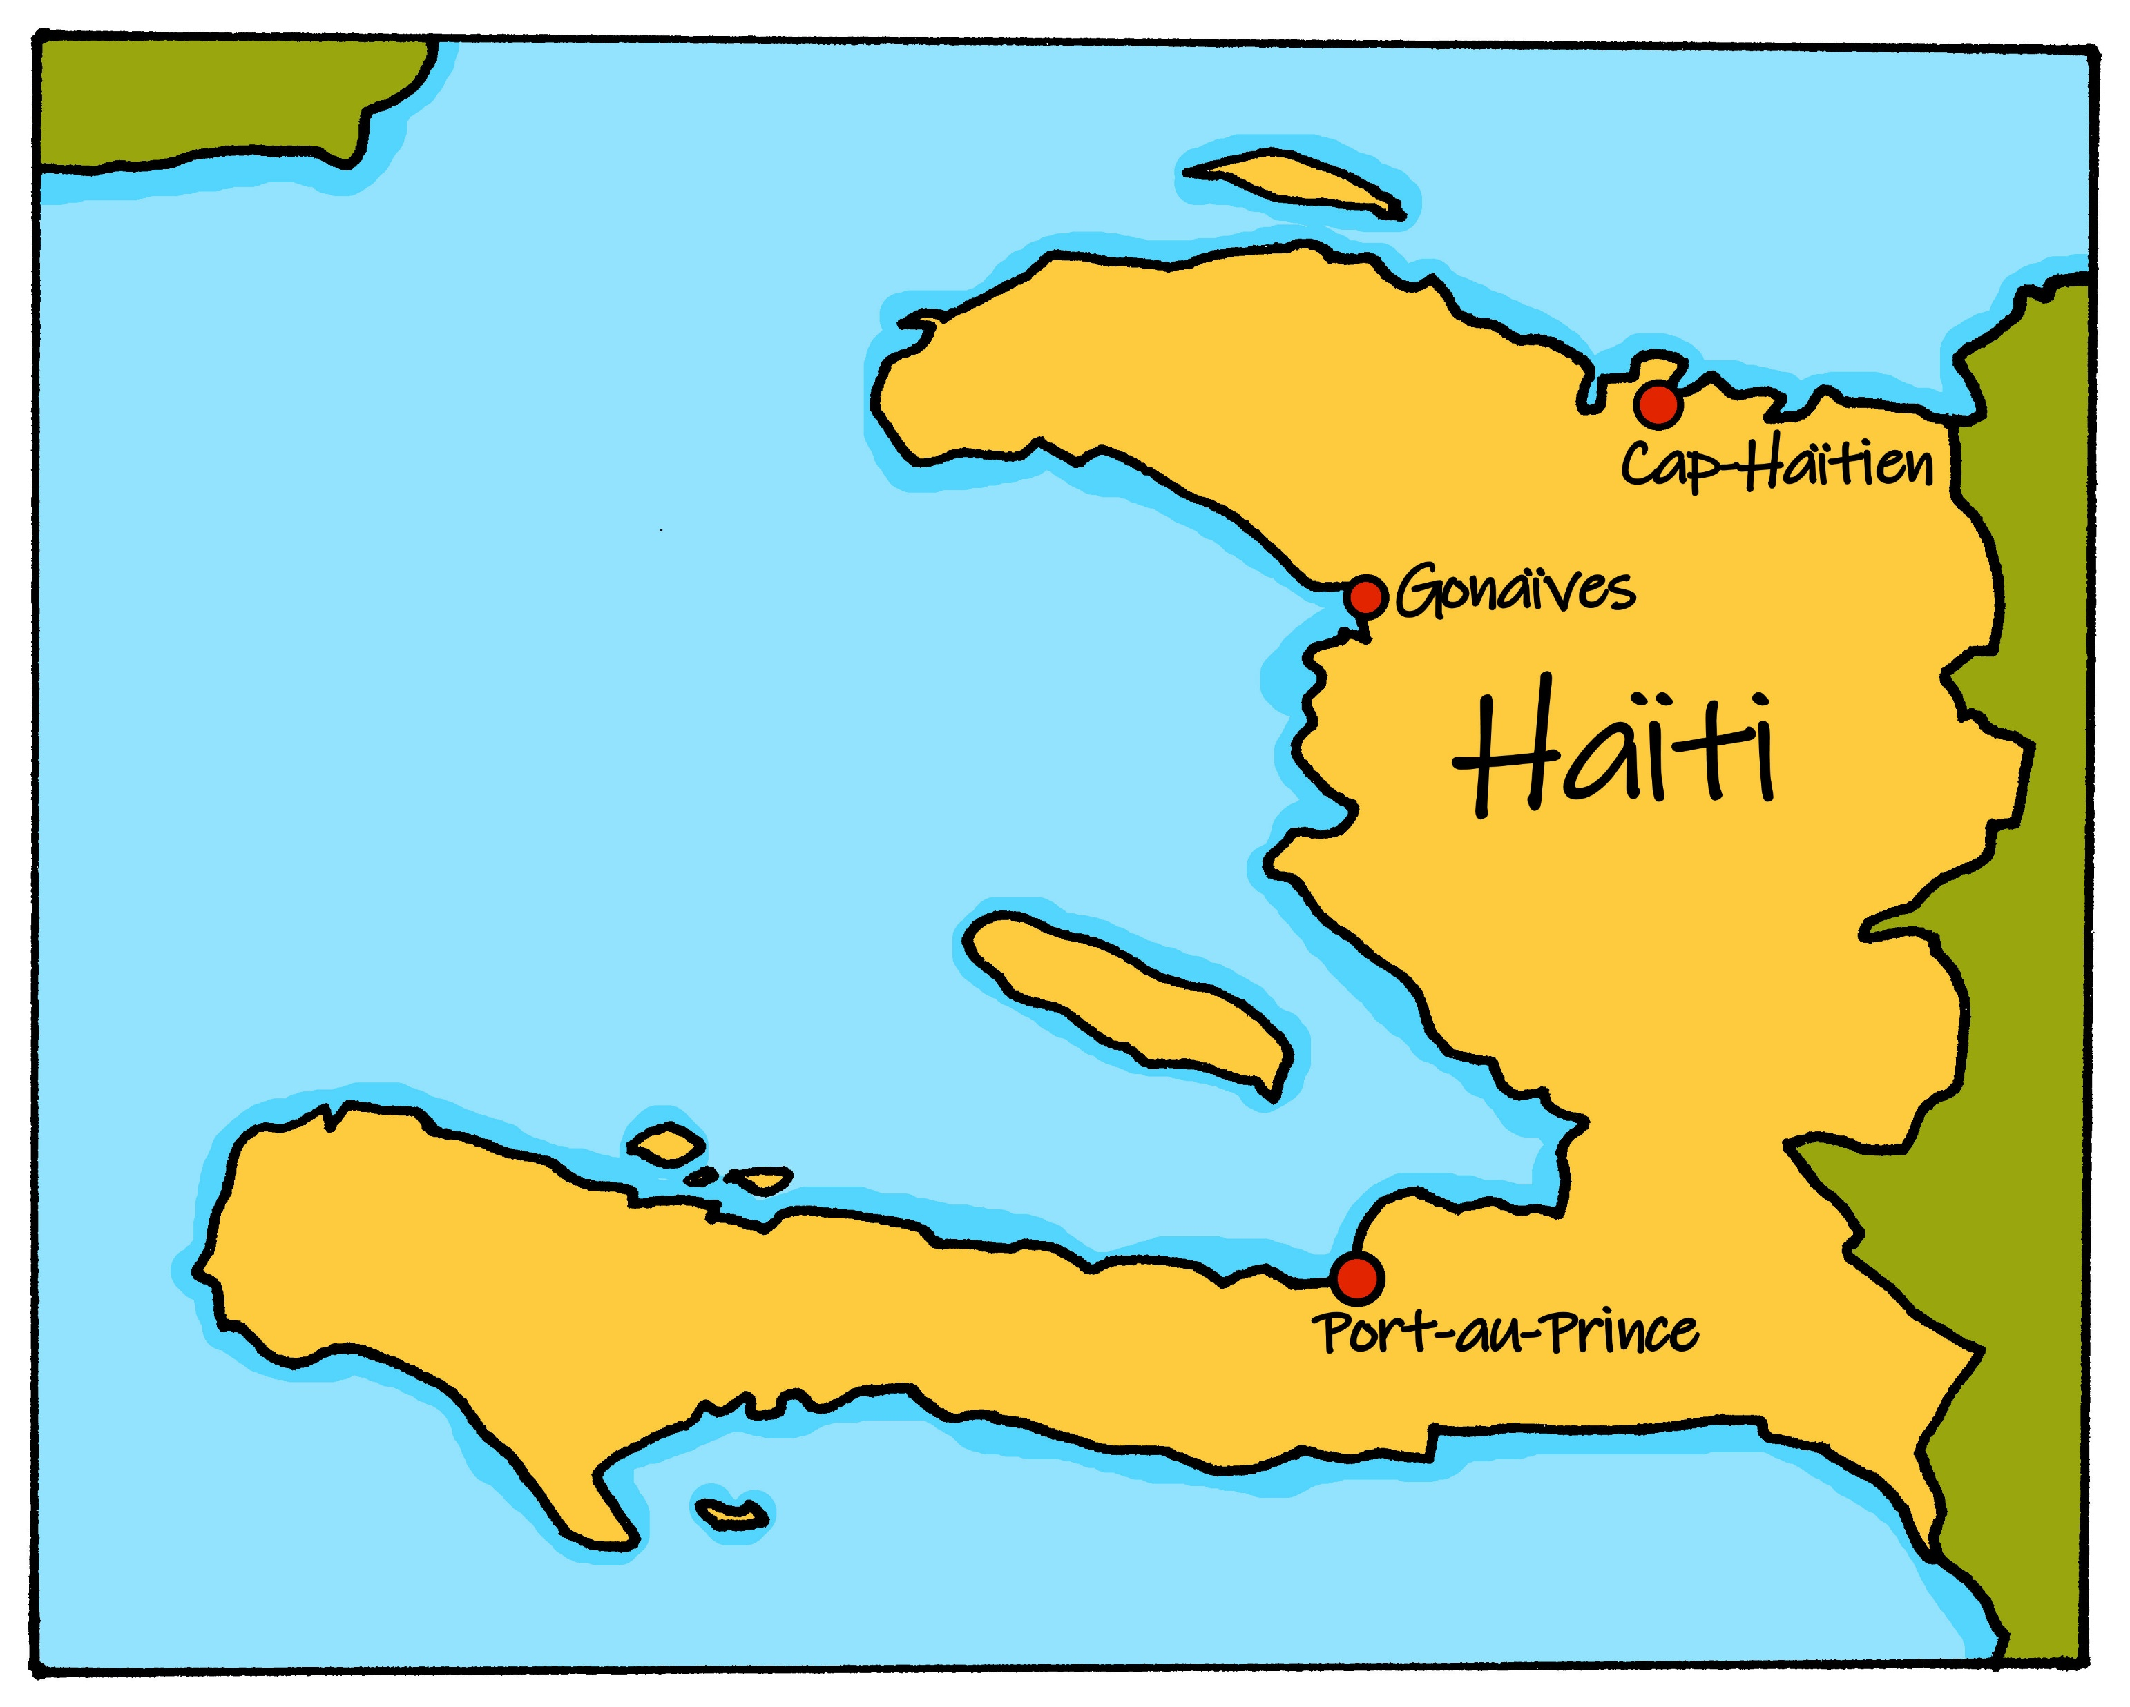
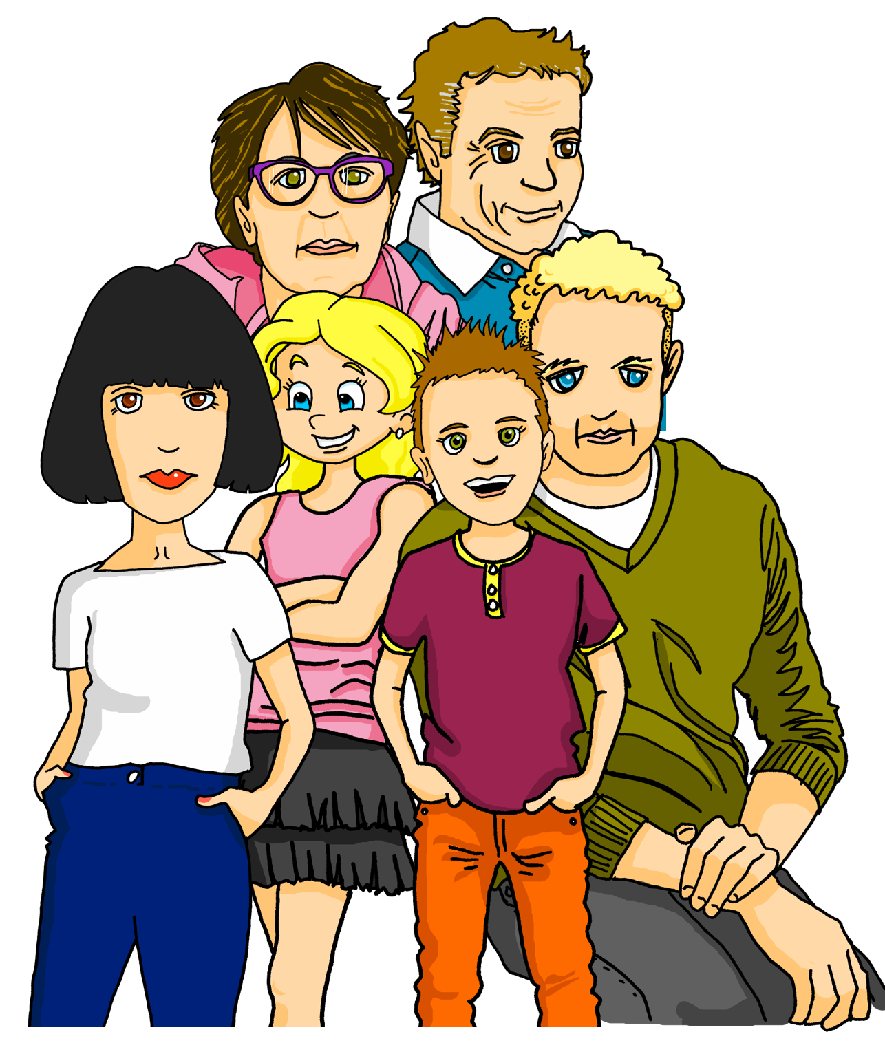
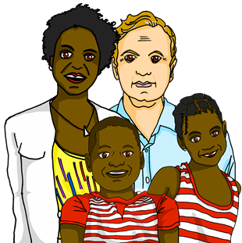
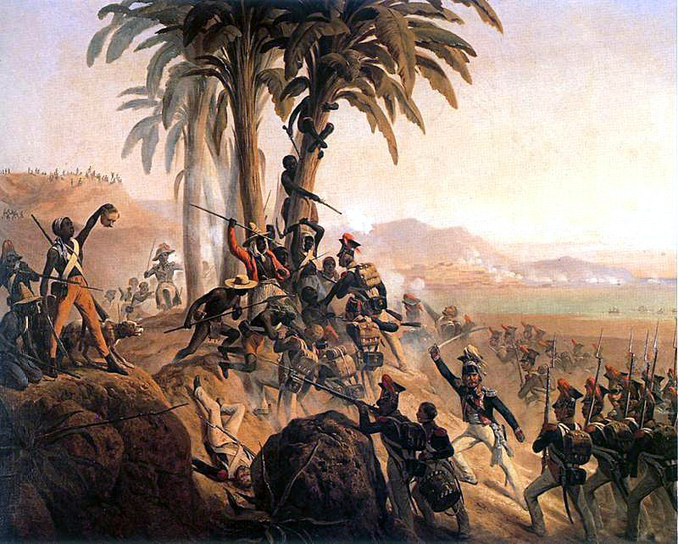
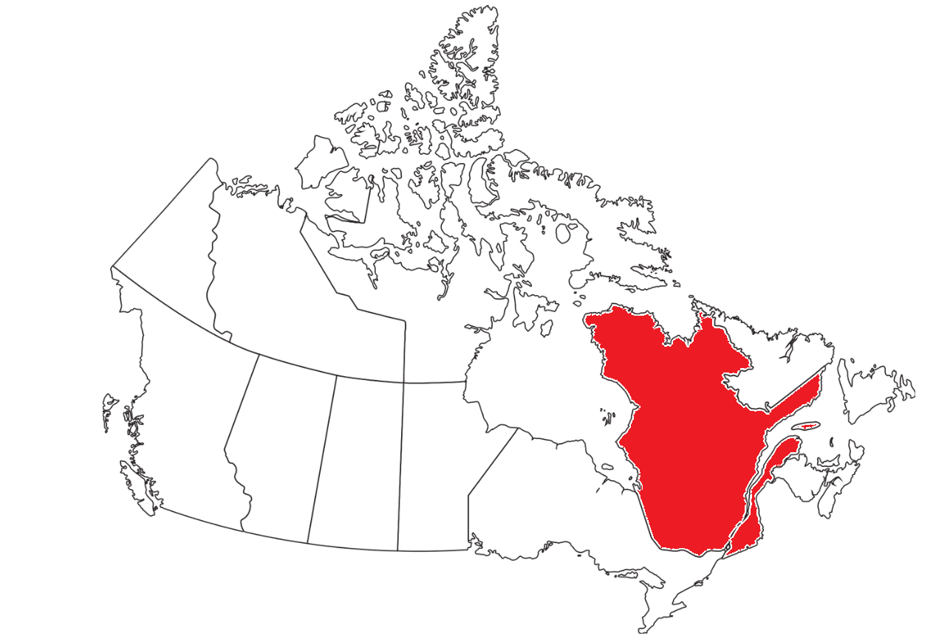
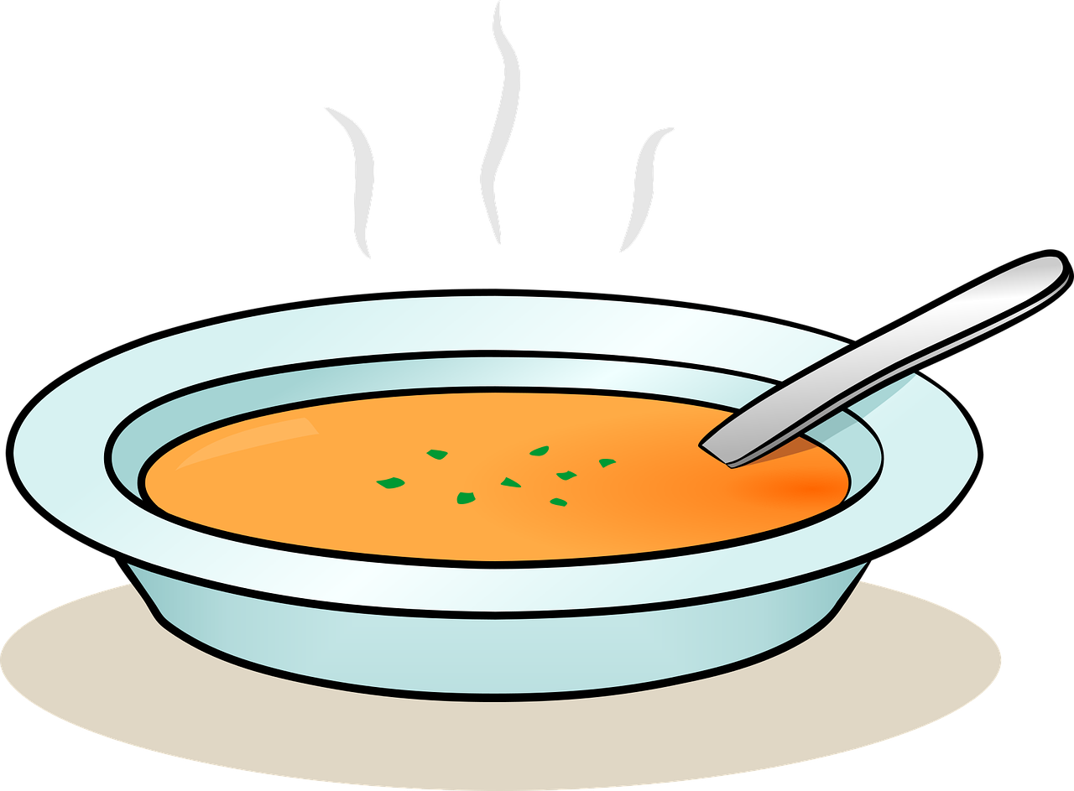
Phonics
Characters
La famille Kergosien
Le premier janvier à Haïti, c’est le jour national.
Le premier janvier à Haïti nous souhaitons «Bònn Ane!» et «Bònn Fèt Lendepandans!»
Le six janvier, c’est la Fête des Rois (Epiphany, en anglais). On prépare la galette des Rois (un gâteau) pour célébrer. C’est une tradition.
En français, c’est « Bonne année ! » et « Bonne fête de l’Indépendance ! »
Haiti was controlled by Spain from 1492 and by France from 1665.
But on 1st January 1804 Haiti became an independent nation, following a revolution. The battles were led by black slaves.
Quebec is a region in Canada. French is its only official language.
Haiti became the first independent nation in Latin America and the first post-colonial independent black-led nation in the world.
Haiti is also the only nation ever whose independence was gained as part of a successful slave rebellion.
Soup joumou After the Haitian revolution in 1804, this pumpkin soup was available to everyone and symbolises Haitian freedom and independence. People eat it on 1st January to celebrate.

Slide 4
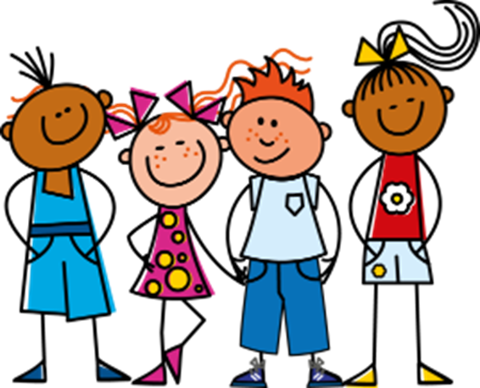
Phonics
Phonics
[é|er]
[-ez]
[liaison -s]
[liaison -s]
et (and)
répéter
nez
nous avons
vous avez
[SFe] Silent Final e
[è|ê]
[è|ê]
[ai]
shy
(party, celebration)
(brother)
timide
fête
frère
vrai
[oi]
[(a)in]
[a]
(to see, seeing)
voir
train
banane

Slide 5
Term overview
Term 2 learning
UNIT | Context Communication Culture | Key ideas (GRAMMAR) | PHONICS | VOCABULARY
Unit 4 (W1-6) | Saying what I and others do Christmas activities New Year in France and Haïti 1st January in Haïti La Fête des Rois | Talking about doing (we, you (all), they) regular ER verbs (plural) des + plural nouns (-s) plural nouns (-eux/aux, -al→aux) Est-ce que questions negation: n’/ne…pas negation: il n’y a pas de | SSC [é] [er] SSC [ez] & et (and) Liaison -s SSC [è] [ê] SFe SSC [oi] | Range of –ER verbs Range of high-frequency nouns related to festivals and celebrations Adverbs of frequency
Unit 5 (W7-9) | Saying where you’re going and what there is there Describing school In Canada | Talking about going Essential verb: to go, going – ALLER I go – je vais you go – tu vas he goes – il va she goes – elle va Simple and continuous present Où est-ce que questions Preposition à (at, in, to) | SSC [oi] & SSC [(a)in] SSC [ai] & SSC [(a)in] SSC [ai] & SSC [a] | Verb aller Numbers 1-31 (revisit) Cardinal points Nouns and proper nouns for places
Unit 6 (W10-11) | Revision / assessment Easter | Revisit key ideas | Revisit SSC | Revisit vocabulary

Slide 6
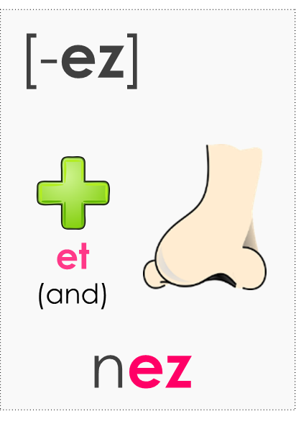
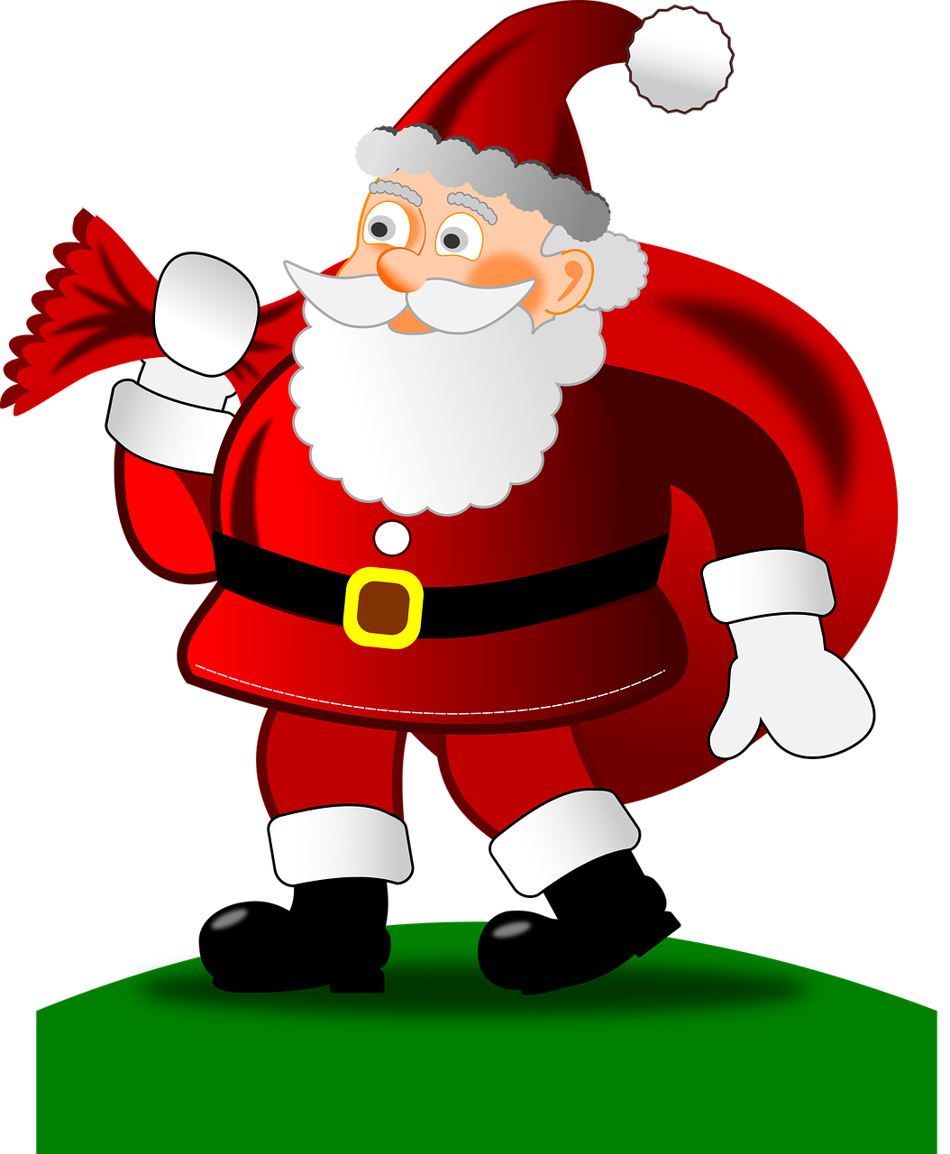
Term 1 week 1
Saying what I and others do
1
Bleu term 2
prononcer
🎯
Comparing Christmas traditions using we and you (pl.) forms of –ER verbs
lire
Write down the key language for this week.
célébrer |  | souhaiter |  | la rue
échanger |  | l’église |  | tout le monde
fabriquer |  | le feu d’artifice |  | les feux d’artifice
Knowing who does what
grammaire
The infinitive verb tells us the general meaning:
célébrer
➜
to celebrate
To mean ‘we’ with a verb, remove –er and add –ons:
Nous célébrons Noël chez nous.
➜
We celebrate Christmas at our house.
To mean ‘you (plural)’ with a verb, remove –er and add –ez:
Vous célébrez Noël chez vous.
➜
You (all) celebrate Christmas at your house.
Add an ‘e’ to the nous form when the verb stem ends in –g:
Nous échangeons des cadeaux.
➜
We exchange presents.
Write any French words you can think of that relate to Christmas. E.g., cake, song, happy, etc…
4

Slide 7
Term 1 week 1
Saying what I and others do
1
Bleu term 2
lire
Un accident ! Clémentine spilled glitter on her English homework.
1
Nous célébrons Noёl à la maison avec la famille.
We celebrate Christmas at home with family.
 | we | you (all)
1
2
3
4
5
6
Verbe
2
Nous préparons une salade de fruits.
we celebrate
We prepare a fruit salad.
3
Vous chantez des chansons dans la rue.
You (all) sing songs in the street.
Nous fabriquons des fanaux en papier. C’est une belle tradition.
4
We make paper lanterns. It’s a lovely tradition.
5
Vous cherchez les décorations.
You (all) look for the decorations.
Vous souhaitez « Joyeux Noёl » à tout le monde.
6
You (all) wish ‘Happy Christmas’ to everyone.
Noël à Haïti et en France. C’est ‘nous’ ou ‘vous’ ?
 | we | you (all)
1
2
3
4
5
6
7
Écoute et écris en anglais.
make paper decorations.
parler
Person A. (Person B – turn to the next page.)
Round 1
Round 2 Note the number of liaisons you hear.
Read the sentences with liaisons.
1.
2.
3.
1.
2.
3.
Nous avons des cadeaux pour tout le monde.
Nous avons des cadeaux pour tout le monde.
Nous visitons la famille à Port-au-Prince.
Nous visitons la famille à Port-au-Prince.
Vous écoutez des chansons.
5
Vous écoutez des chansons.

Slide 8
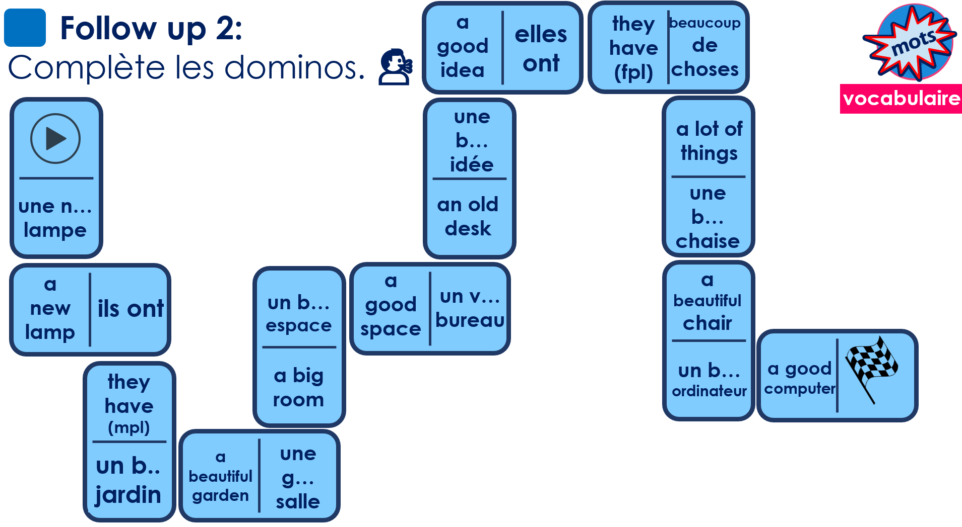
Term 1 week 1
Saying what I and others do
1
Bleu term 2
parler
Person B. (Person A – turn to the previous page.)
Round 1 Note the number of liaisons you hear.
Round 2
Read the sentences with liaisons.
1.
2.
3.
1.
2.
3.
Vous organisez une fête.
Vous organisez une fête.
Nous jouons avec des amis.
Nous jouons avec des amis.
Vous aimez les décorations.
Vous aimez les decorations.
lire
Écris les adjectifs de 1 à 8.
1 | une …………… lampe
2 | un …………….. jardin
3 | une ……………. salle
4 | un …………… espace
5 | un ……………. bureau
6 | une ……………. idée
7 | une …………….. chaise
8 | un ………… ordinateur
bon | belle | mauvais | nouvelle
bonne | grand | mauvaise | vieux
beau | grande | nouveau | vieille
des | some
⚠ Remember to pronounce the ‘s’ when des is followed by a vowel:
grammaire
To say ‘some’, use des:
Il a des livres.
➜
He has some books.
Vous avez des ordinateurs.
You (all) have some computers.
➜
parler
Person A. (Person B – turn to the next page.)
Round 1
Round 2 Finish your partner’s sentences.
Start the sentences in French.
Write the ending in English.
[we]
[you all]
1. We wish…
2. We watch…
3. You (all) sing…
4. You (all) make…
5. We eat…
6. We exchange…
… Tonton Noёl. | … Père Noёl.
… dans la maison. | … dans le jardin.
… des activités. | … des chansons.
… Noёl chez vous. | … Noёl dans le jardin.
… des cadeaux. | … des cartes.
… heureux. | … curieux.
6

Slide 9
Term 1 week 1
Saying what I and others do
1
Bleu term 2
parler
Person B. (Person A – turn to the previous page.)
Round 1 Finish your partner’s sentences.
Start the sentences in French.
[we]
[you all]
Round 2
… «Joyeux Noёl » à tout le monde. | … «Joyeux Noёl » à Maman et Papa.
… des feux d’artifice. | … des films.
… des chansons de Noёl. | … des chansons dans la rue.
… des fanaux. | … des décorations en papier.
… une salade de fruits. | … un grand gâteau.
… des cadeaux. | … des cartes.
Write the ending in English.
1. You (all) have…
2. You (all) dance…
3. We prepare…
4. You (all) celebrate…
5. We exchange…
6. You (all) are…
Écris en français. Can you get at least 15 points?
 | but | brave (fpl) | serious (mpl)
 | they are (mpl) | they are (fpl) | also
 | at the house of | a lot of | window
 | bad (f) | new (m) | old (f)
 | church | fireworks | everyone
 | to wish | firework | road, street
 | to celebrate | to exchange | to make, create
X 3
X2
X 1
7

Slide 10
Term 1 week 2
Saying what I and others do
2
Bleu term 2
🎯
prononcer
Bonne année et bonne santé
Asking about Christmas traditions in France
Écoute et lis le poème. Identifie les verbes.
Using plural nouns ending –eux, -aux
Célébrer et souhaiter « Bonne Année »
C´est fêter le premier jour de l´année
Échanger des vœux jusqu´à fin janvier
C´est participer aux festivités
Regarder les feux d´artifice passer
Se baigner dans de l´eau assez glacée
C´est chanter, manger, jouer et danser
C´est partager une galette bien dorée
Aller à son restaurant préféré
Organiser une fête improvisée
Donner des étrennes, se dire « Bonne santé ! »
S´embrasser, souhaiter une bonne année !
Celebrate and wish “Happy New Year” It’s celebrating the first day of the year Exchanging good wishes until the end of January It’s taking part in the festivities Watching the fireworks pass Bathing in ice cold water It’s singing, eating, playing and dancing It’s sharing a golden galette Going to your favourite restaurant Organising a small party Giving presents, saying “Good health” Hugging, wishing a happy new year!
lire
Write down the key language for this week.
vous |  | le vœu
le feu
vous
[plural you and formal you]
grammaire
You know that vous is you for two or more people.
We also use vous to mean you with an adult or adults we don’t know well.
Vous aimez les cadeaux.
You (all) like presents.
➜
➜
You (formal) like presents.
So, if you would say Mr or Mrs to someone, use vous in French.
8
8

Slide 11
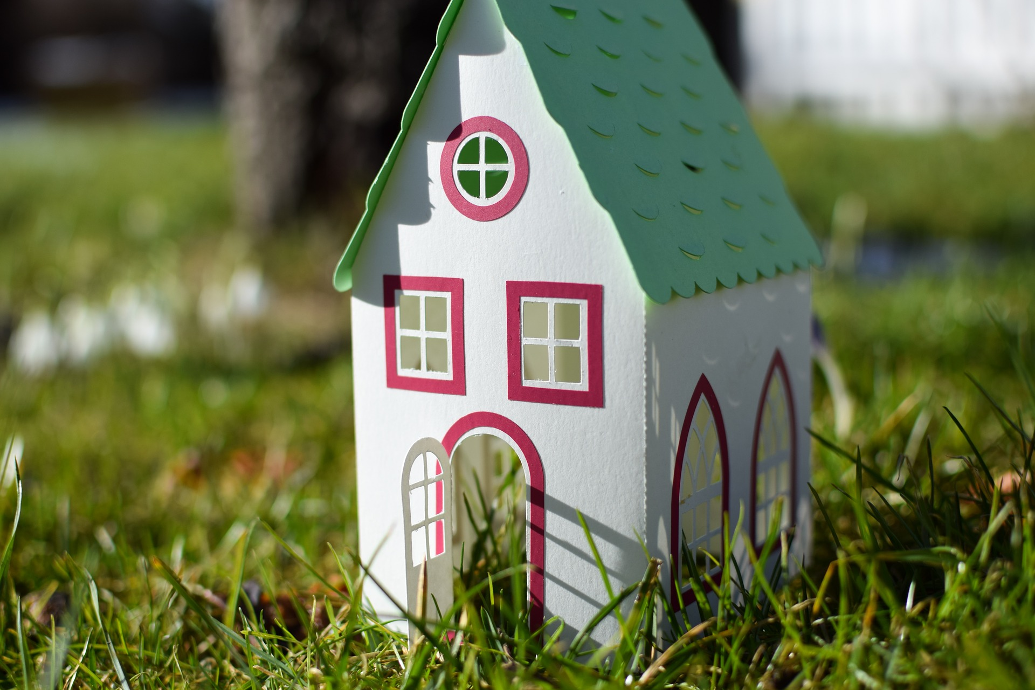
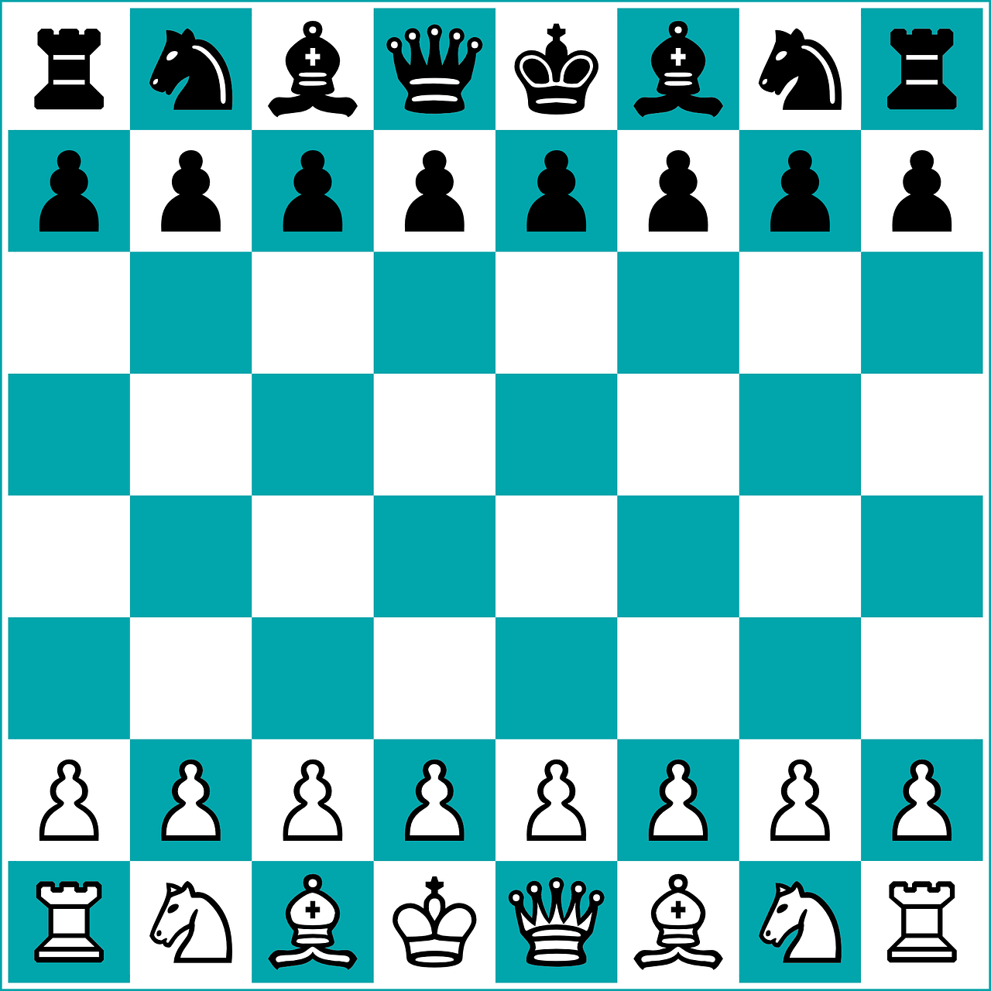
Term 1 week 2
Saying what I and others do
2
Bleu term 2
Plural nouns
The final –x is a SFC.
grammaire
Nouns ending –au and –eu add x for plural:
J’ai un cadeau.
➜
I have a present.
J’aime les cadeaux.
➜
I like presents.
J’ai un jeu.
➜
I have a game.
J’aime les jeux.
➜
I like (the) games.
Nouns ending –al change to –aux:
J’ai un animal.
➜
I have a pet.
J’aime les animaux.
➜
I like (the)pets.
Les traditions en France
C’est une question pour la professeure ou pour Pierre ?
 | Pierre (tu) | la prof (vous)
1
2
3
4
5
6
7
lire
Read each word. Singular or plural? Tick the correct picture.
chevaux |  | chapeau |  | animaux
1a | 1b | 4a | 4b | 7a | 7b
fanal |  | vœux |  | jeux
2a | 2b | 5a | 5b | 8a | 8b
cadeaux |  | feu |  | gâteau
3a | 3b | 6a | 6b | 9a | 9b
8
9

Slide 12
Term 1 week 2
Saying what I and others do
2
Bleu term 2
C’est une question pour J-M (tu) ou pour la mère (vous) ?
Noёl à Haïti, c’est comment ?
 | Tu | Vous
1 |  |  | How do you…
2 |  |  | Do you…
3 |  |  | Do you…
4 |  |  | Do you…
5 |  |  | Do you…
6 |  |  | Do you…
7 |  |  | Which day do you…
8 |  |  | Do you…
Écris en anglais.
celebrate Christmas in Haiti?
lire
Écris le numéro de la question et la lettre de la réponse correspondante.
F
A
Non, mais mon cadeau préféré, c’est un nouveau sac.
Vous célébrez Noёl à Haïti comment ?
B
Tu fabriques un fanal pour Noёl à Haïti ?
Non, dans le jardin.
C
Oui, j’aime beaucoup les fanaux..
Vous célébrez Noёl dans la maison ?
Oui, et aussi une grande salade de fruits.
D
Vous échangez des vœux pendant décembre ?
Oui, mais aussi pendant* janvier.
E
Tu souhaites « Bonne Année » à tout le monde en janvier ?
En général, nous mangeons en famille, nous chantons et nous dansons!
F
Vous préparez des gâteaux pour Noёl ?
G
Le 24 décembre au soir.
Vous donnez des cadeaux quel jour à Haïti ?
H
Oui, mais nous souhaitons « Bònn Ane! » en créole haïtien.
Tu as beaucoup de cadeaux ?
Et toi ? Quel est ton cadeau de Noël préféré ?
8
10

Slide 13
Term 1 week 2
Saying what I and others do
2
Bleu term 2
Complète le texte.
En général nous ______________ Noёl chez nous. Ma famille (mon oncle et mes cousins) arrive le 24 décembre au soir et nous _______________ ensemble. Puis nous ____________ et ____________ des chansons de Noёl. J’adore chanter ! Nous ___________ la télé, aussi. Le 25 nous __________________ des cadeaux et nous ____________ le grand repas* de Noёl. Au soir nous ___________ très fatigués* mais contents.
le repas – meal | fatigué - tired
Écris en français. Can you get at least 15 points?
 | but | brave (fpl) | serious (mpl)
 | they are (mpl) | they are (fpl) | also
 | at the house of | a lot of | window
 | bad (f) | new (m) | old (f)
 | church | fireworks | everyone
 | to wish | firework | road, street
 | to celebrate | to exchange | to make, create
X 3
X2
X 1
8
11

Slide 14
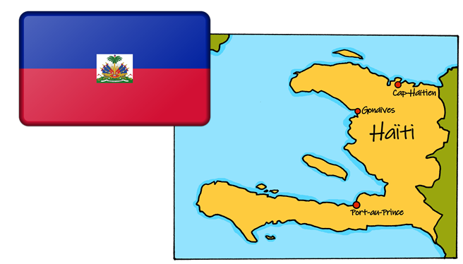
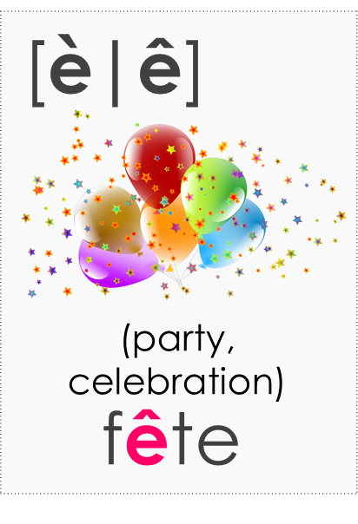
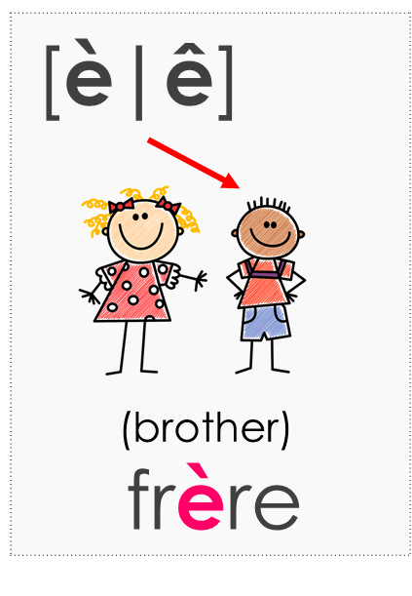
Term 1 week 2
Saying what I and others do
3
Bleu term 2
🎯
prononcer
Talking about Haiti’s Independence Day
using ‘they’ and ‘s/he’ –ER verbs
mots
lire
Trouve la connexion.
1 | café | crème | thé
2 | fête | danser | célébrer
3 | planète | forêt | créature
4 | frère | sœur | père
5 | extrême | problème | désert
6 | héros | conquête | révolution
vocabulaire
lire
Write down the key language for this week.
l’année (f) |  | l’histoire
la fête |  | la santé
les gens |  | le vêtement
Knowing who does what (-ER verbs: they (ils, elles)
grammaire
To say s/he/it +-ER verb in French, the verb ends in –e.
ils is for either a group of boys or a mixed group.
To say they +-ER verb in French, the verb ends in –ent.
Il prépare la fête.
Ils préparent la fête.
➜
He prepares the party.
➜
They prepare the party.
⚠ The endings are silent so –e and –ent sound the same!
Elle organise la musique.
Elles organisent la musique.
➜
She organises the music.
➜
They organise the music.
8
12

Slide 15
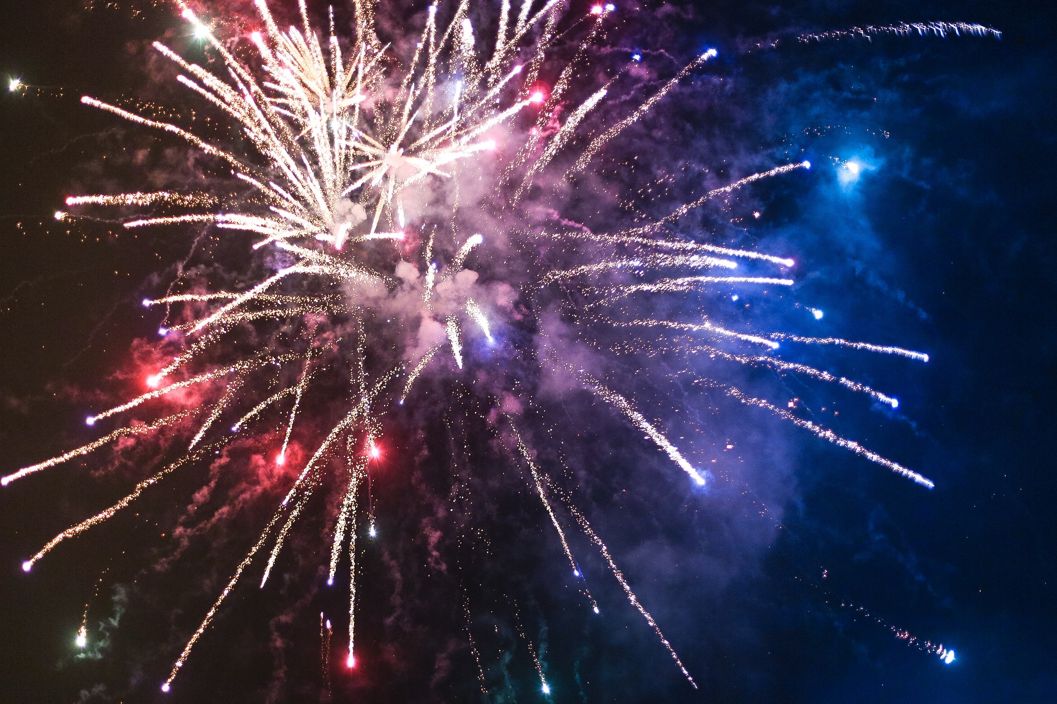
Term 1 week 2
Saying what I and others do
3
Bleu term 2
lire
C’est qui ? J-M (il) ou J-M et Clémentine (ils) ?
Everyone in Haiti celebrates the 1st January. But what does J-M do on his own, and what do J-M and Clémentine do together? |  | ils (they) | il (he)
1 | …. arrive à la capitale Port-au-Prince.
2 | …. chantent l’hymne nationale.
3 | …. écoutent la radio.
4 | …. visite le Palais national.
5 | …. regarde les parades.
6 | …. aiment l’histoire d’Haïti.
7 | ….. regardent les feux d’artifice.
8 | …. portent des vêtements élégants.
He arrives in the capital Port-au-Prince.
C’est le son [é] ou [ê|è] ?
 |  | [é] | [è|ê]
1 | i d _ e
2 | p o _t e
3 | k i l o m _ t r e
4 | c _ r _ a l e
5 | c r _ a t i o n
6 | c a r a c t _ r e
7 | h o n n _ t e
8 | m y s t _ r e
Le premier janvier à Haïti nous souhaitons «Bònn Ane!» et «Bònn Fèt Lendepandans!»
En français, c’est « Bonne année ! » et « Bonne fête de l’Indépendance ! »
Écris en français. Exemple: Elles portent.
1
2
3
4
5
6
13
8

Slide 16
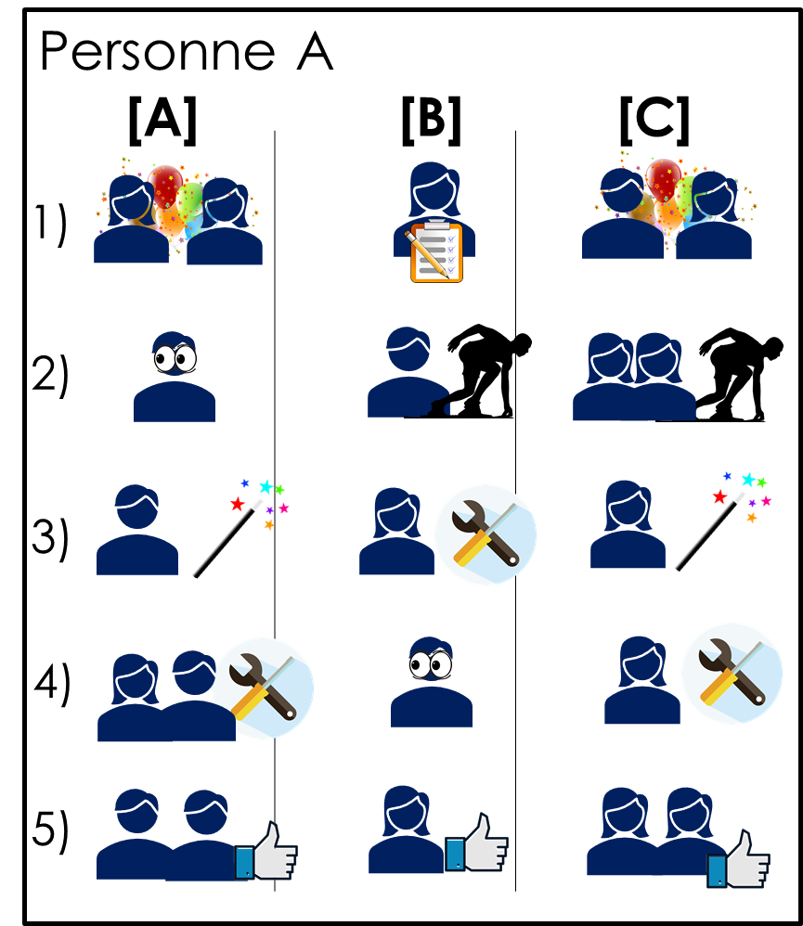
Term 1 week 2
Saying what I and others do
3
Bleu term 2
parler
Person A. (Person B – turn to the next page.)
Round 2 Listen to your partner. Is it A, B or C?
Say these verbs in French.
Round 1
1. He wears _________________________
2. They sing (mixed group) ________________________
3. They give (mixed group) _________________________
4. She watches _________________________
5. They organise (mixed group) _________________________
Il porte
lire
Écris en anglais. Can you get at least 15 points?
 | le problème | la tâche | très
 | lourd | avoir | lente
 | Joyeux Noёl | Bonne année ! | Bonne santé !
 | ils | elles | indépendant
 | ils portent | elles célèbrent | ils donnent
 | l’année | le vêtement | les gens
 | la fête | l’histoire | la santé
X 3
X2
X 1
Knowing who does what (-ER verbs: they (ils, elles)
grammaire
To say everyone +-ER verb in French, the verb ends in –e.
Tout le monde regarde les feux d’artifice.
Everyone watches the fireworks.
➜
To say the people +-ER verb in French, the verb ends in –ent.
Les gens regardent les feux d’artifice.
The people watch the fireworks.
➜
14
8

Slide 17
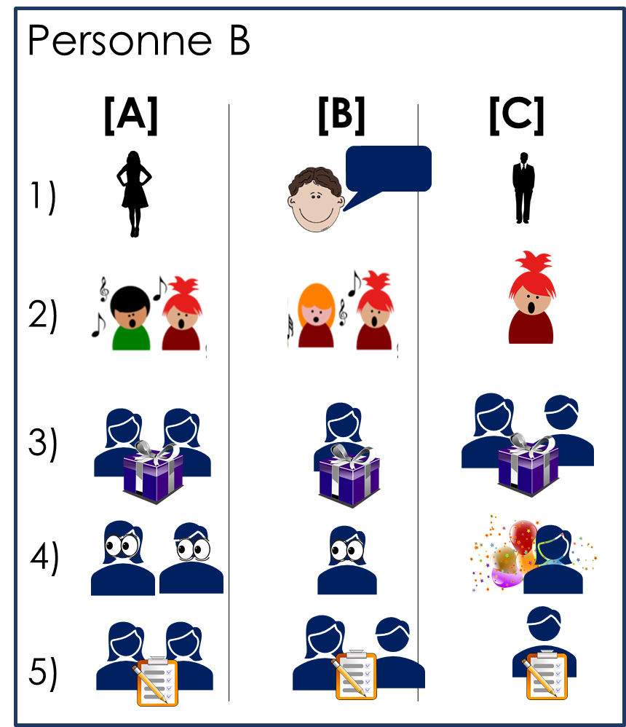
Term 1 week 2
Saying what I and others do
3
Bleu term 2
parler
Person B. (Person A – turn to the previous page.)
Say these verbs in French.
Round 1 Listen to your partner. Is it A, B or C?
Round 2
1. They celebrate (all girls) _________________________
2. He prepares ________________________
3. She wishes _________________________
4. They make (mixed group) _________________________
5. They like (all girls) _________________________
Elles célèbrent
Écris le verbe.
Ici, c’est super ! Tout le monde _________ et _________ dans la rue.
Les gens ________ des vêtements élégants et _________ des cadeaux, aussi.
Tout le monde __________ et partage la « soup joumou ». C’est délicieux et symbolique !
Ils ___________ l’histoire d’Haïti et ils ____________ les feux d’artifice.
Tout le monde ____________ « Bonne année », « Bonne santé » et
« Bonne fête de l’Indépendance ».
Écris en français. Can you get at least 15 points?
 | problem | task | very
 | heavy (m) | to have, having | slow (f)
 | they (fpl) | Happy New Year! | Good health!
 | they (mpl) | independent (m) | Merry Christmas
 | they wear (mpl) | they celebrate (fpl) | they give (mfpl)
 | year | item of clothing | people
 | party, celebration | history | health
X 3
X2
X 1
15
8

Slide 18
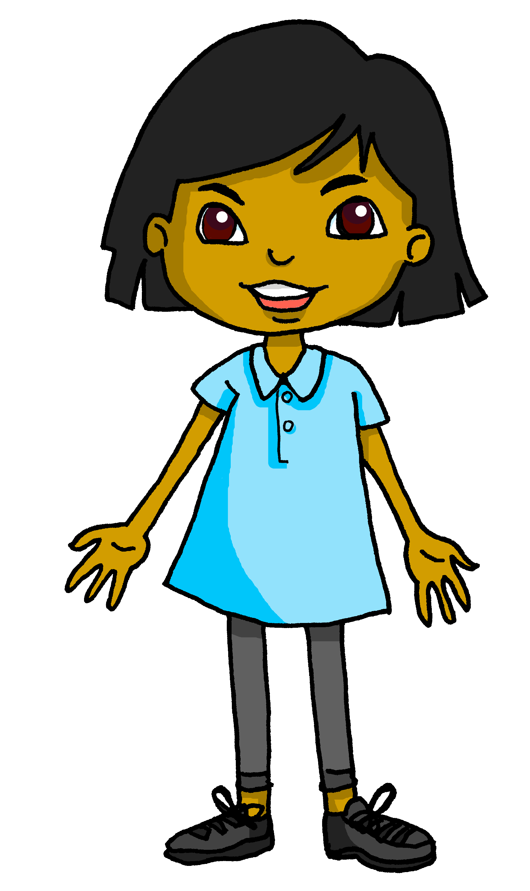
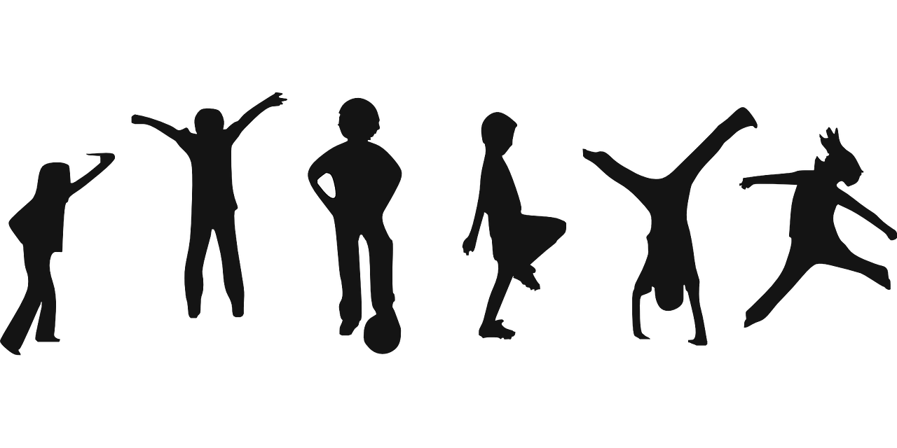
Term 1 week 2
Saying what I and others do
4
Bleu term 2
🎯
prononcer
Asking questions about Haiti using est-ce que
La présentation de Sanaya
Écris [e] ou [é]. Puis, prononce les mots.
1 | l e c a f _
2 | l a g l a c _
3 | l a s a n t _
4 | l e m a r c h _
5 | l e p o r t a b l _
6 | l’ e x e r c i c _
7 | l e t h _
8 | l’ é t _
9 | l’ i m a g _
10 | l’ E s pa g n _
lire
Write down the key language for this week.
corriger |  | les devoirs
expliquer |  | l’aide (f)
fermer
lire
Trouve les mots. Écris en français.
Dans la classe de Sanaya, la professeure de français explique les devoirs. L’idée est de trouver des informations sur une tradition d’un pays francophone. Sanaya prépare une présentation sur Haïti. Elle demande de l’aide à Adèle.
to find |  | a country
prepares |  | in
about |  | homework
explains |  | help
Asking questions
grammaire
To turn a statement into a question, raise your voice at the end:
Tu aimes l’histoire ?
➜
Do you like history?
⚠ Use the vous form for you (plural) AND for any adult you say Mr / Mrs to.
Vous aimez l’histoire ?
➜
Do you like history?
16
8

Slide 19
Term 1 week 2
Saying what I and others do
4
Bleu term 2
Sanaya parle à la professeure (vous) ou a un ami (tu) ? Listen again and write the English questions.
 | tu (friend) | vous (teacher) | les questions
1 |  |  | … posez des questions ?
2
3
4
5
6
7
8
Are you asking questions?
Asking questions using Est-ce que…
grammaire
To make it extra clear that a yes/no question is being asked, we can add est-ce que (Is it that…?) at the start of any statement:
Est-ce que tu aimes l’histoire ?
Est-ce que works like a spoken question mark.
➜
Do you like history?
Est-ce que vous aimez l’histoire ?
➜
Do you like history?
Sanaya organise les notes. C’est une question ou une réponse ? Or is it impossible to know without punctuation? Write ? or ?/.
1) ……………………………….
2) ……………………………….
3) ……………………………….
4) ……………………………….
5) ………………………………..
6) ………………………………..
7) ……………………………….
8) ……………………………….
9) ……………………………….
10) ……………………………….
11) ………………………………..
12) ………………………………..
Vous visitez la capitale Port-au-Prince
?/.
Est-ce que vous expliquez l’histoire d’Haïti
Est-ce que tu danses dans la rue
Tu chantes des chansons
Tu portes des vêtements élégants
Est-ce que vous chantez l’hymne national
Est-ce que vous donnez des cadeaux
Vous préparez la ‘soup joumou’
Est-ce que tu regardes les feux d’artifice
Est-ce que tu souhaites ‘Bonne fête de l’Indépendance’
Vous écoutez la radio
Vous aimez les célébrations
parler
Help Sanaya practise the questions above for her interview with Clémentine and Clémentine’s mum.
8
17

Slide 20
Term 1 week 2
Saying what I and others do
4
Bleu term 2
Le premier janvier à Haïti
Sanaya pose des questions à Clémentine ou à Annick ?
 | Clémentine (tu) | Annick (vous)
1
2
3
4
5
6
7
8
Sanaya organise les notes.
She has mixed up the answers! Can you help her sort them out?
1) ……………………………………………
2) ……………………………………………
3) ……………………………………………
4) ……………………………………………
5) ……………………………………………
6) ……………………………………………
7)…………………………………………….
8)…………………………………………….
B
Est-ce que tu aimes la fête de l’Indépendance ?
Est-ce que vous chantez et dansez ?
A
Non, je préfère écouter et regarder les parades sur YouTube.
Est-ce que vous portez des vêtements élégants ?
B
Oui, c’est une fête très importante pour moi.
Est-ce que tu écoutes la radio ?
C
Oui, nous échangeons des cadeaux.
D
Oui, quand je visite la capitale Port-au-Prince.
Est-ce que vous préparez la ‘soup joumou’?
E
Oui, et j’adore mon nouveau chapeau.
Est-ce que tu donnes des cadeaux ?
F
Oui, tout le monde chante et danse pour célébrer.
Est-ce que tu visites le Palais national ?
G
Oui, le soir. J’adore ça.
Est-ce que vous regardez les feux d’artifice ?
H
Oui, et c’est très important de manger ensemble le 1er janvier.
Write two things that are the same about New Year celebrations in Haiti and England. Now write one difference.
8
18

Slide 21
Term 1 week 2
Saying what I and others do
4
Bleu term 2
parler
Person A. (Person B – turn to the next page.)
Round 1
Round 2 Listen to your partner. Choose the person and write the activity.
Ask:
1) [Are you (formal) listening to] la chanson ?
……………………………….
2) [Are you (formal) preparing] des questions ?
……………………………….
3) [Are you (informal) explaining] l’histoire ?
……………………………….
4) [Are you (formal) speaking] à la classe ?
……………………………….
5) [Do you (informal) like] la présentation?
………………………………..
shutting the door?
lire
Écris en anglais. Can you get at least 15 points?
 | le problème | la tâche | très
 | lourd | avoir | lente
 | Joyeux Noёl | Bonne année ! | Bonne santé !
 | ils | elles | indépendant
 | ils portent | elles célèbrent | ils donnent
 | l’année | le vêtement | les gens
 | la fête | l’histoire | la santé
X 3
X2
X 1
8
19

Slide 22
Term 1 week 2
Saying what I and others do
4
Bleu term 2
parler
Person B. (Person A – turn to the previous page.)
Round 1 Listen to your partner.
Choose the person and write the activity.
Round 2
Ask:
1) [Are you (informal) shutting] la porte ?
……………………………….
2) [Are you (formal) asking] des questions ?
……………………………….
3) [Are you (informal) giving] une réponse ?
……………………………….
4) [Are you (informal) organising] les chaises?
……………………………….
5) [Do you (formal) correcting] la présentation?
………………………………..
listening to the song?
Écris en français. Can you get at least 15 points?
 | problem | task | very
 | heavy (m) | to have, having | slow (f)
 | they (fpl) | Happy New Year! | Good health!
 | they (mpl) | independent (m) | Merry Christmas
 | they wear (mpl) | they celebrate (fpl) | they give (mfpl)
 | year | item of clothing | people
 | party, celebration | history | health
X 3
X2
X 1
8
20

Slide 23
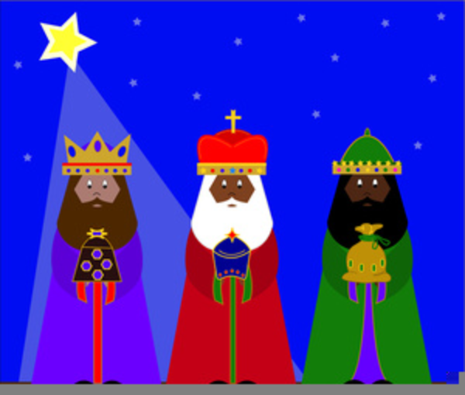
Term 1 week 2
Saying what I and others do
5
Bleu term 2
🎯
prononcer
Talking about the 6th January in France, using negation
Le six [1] __________, c’est [2] ___ ________ des Rois. [3] ___ ________ de Léa et Eugénie [4] ___________ la galette des Rois. C’est pour l’Épiphanie et l’ [5] _______ des trois Rois mages à Bethléem. C’est une tradition. La galette est un gâteau avec une [6] ________ (ou figurine) et une couronne ! Maintenant, pour [7] ________ ‘La Fête des Rois’, Eugénie est sous la table et elle [8] _________ comment partager la galette. C’est la tradition. Cette* [9] __________, Léa trouve la [10] ________. Elle porte la couronne. Elle est [11] _________ contente. Bon [12] ___________, Léa !
Le six janvier en France
Écris en français. Puis, prononce le texte.
lire
Write down the key language for this week.
étudier |  | l’année (f) |  | l’histoire (f)
partager |  | la fête |  | la santé
parfois |  | les gens |  | le vêtement
Making sentences negative
grammaire
In French, add ne before the verb and pas after the verb to make the sentence negative.
⚠ Ne changes to n’ before a verb starting with a vowel (or a silent h).
For example: je n’aime pas [I don’t like]
Je parle.
➜
I speak.
Je ne parle pas.
➜
I don’t speak.
21

Slide 24
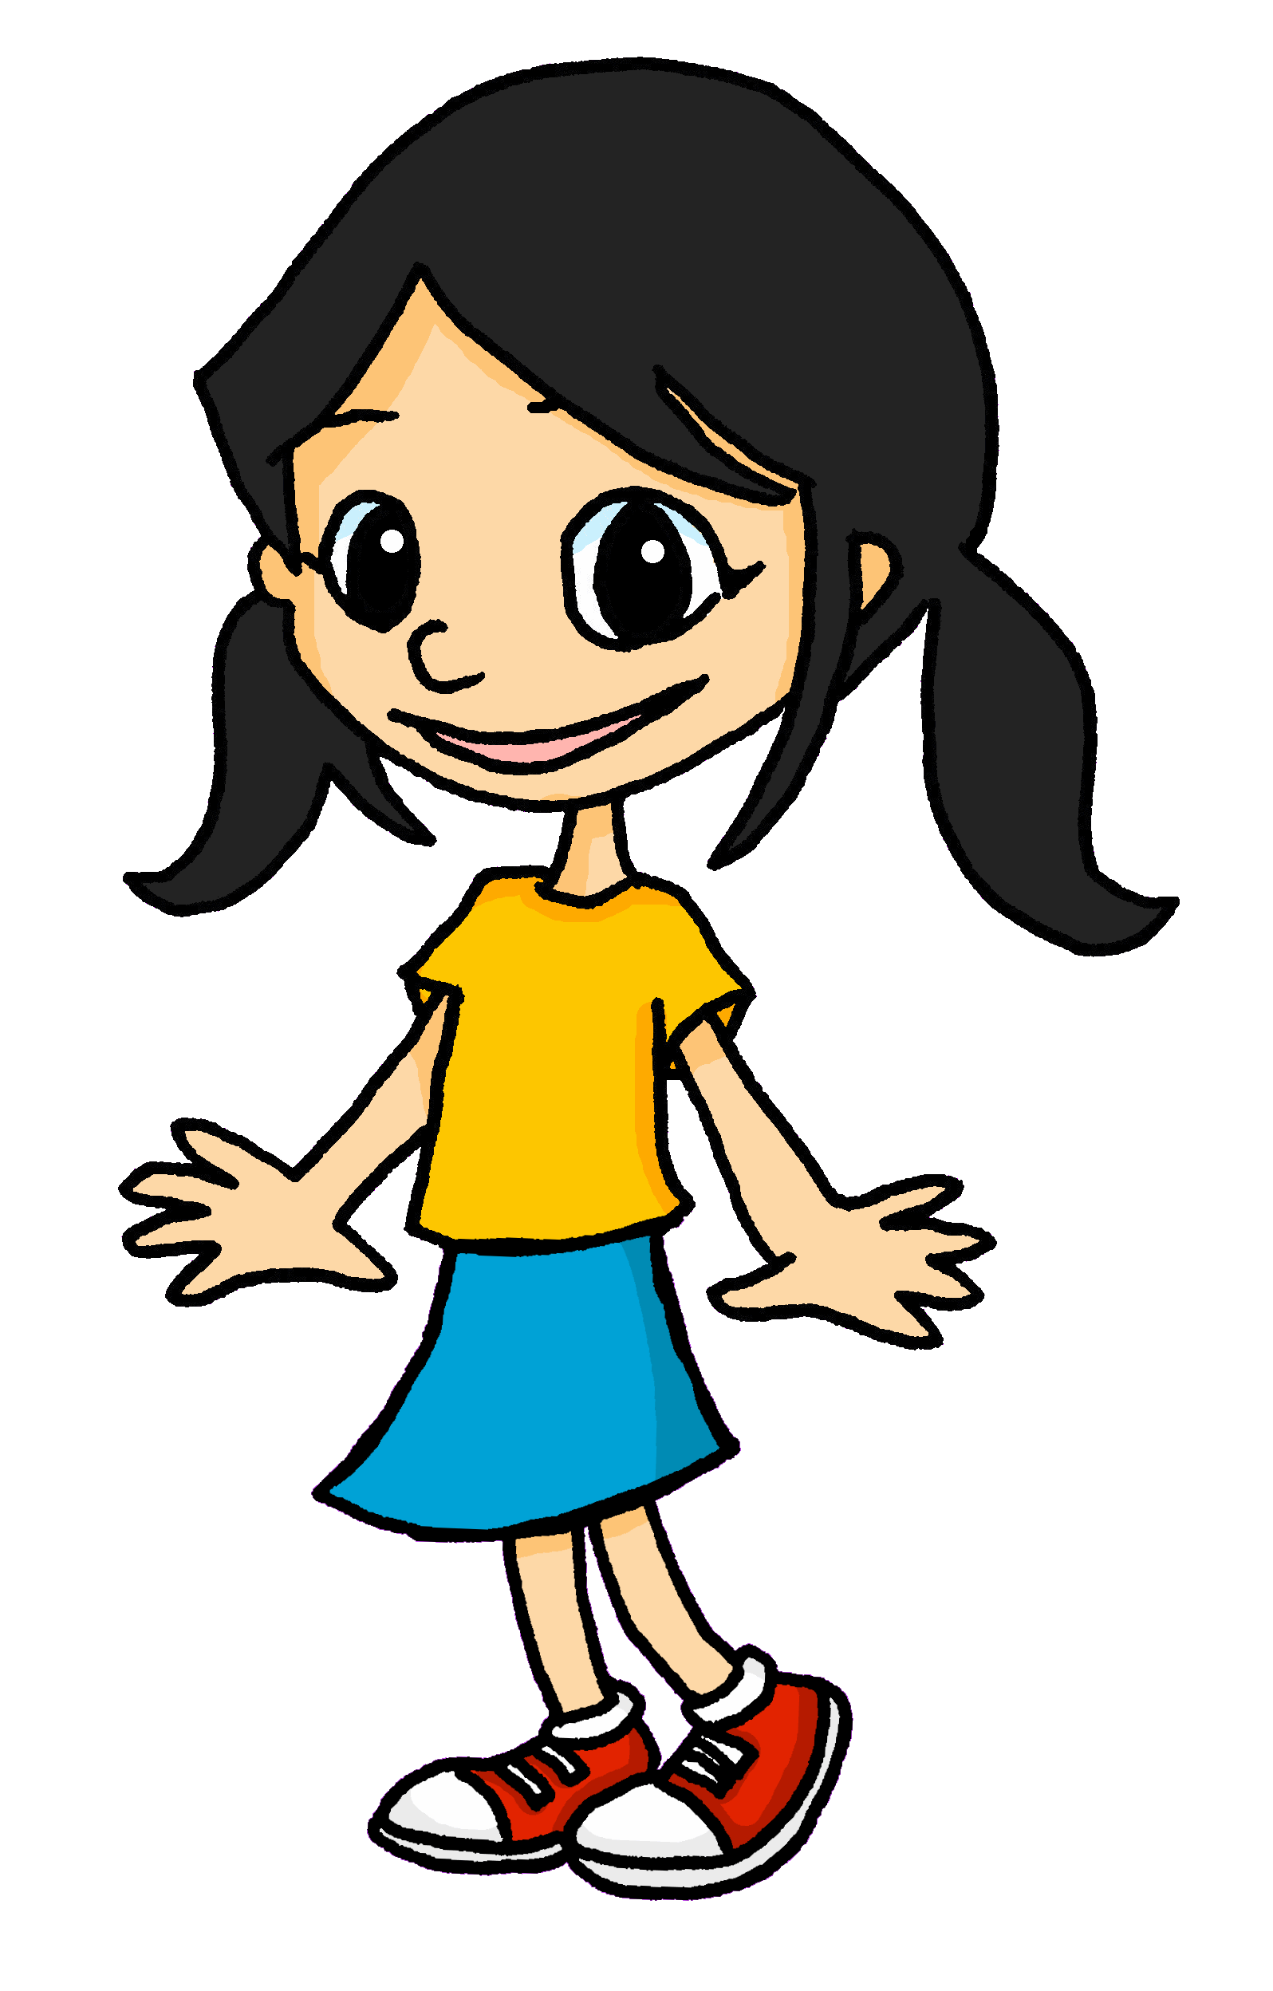
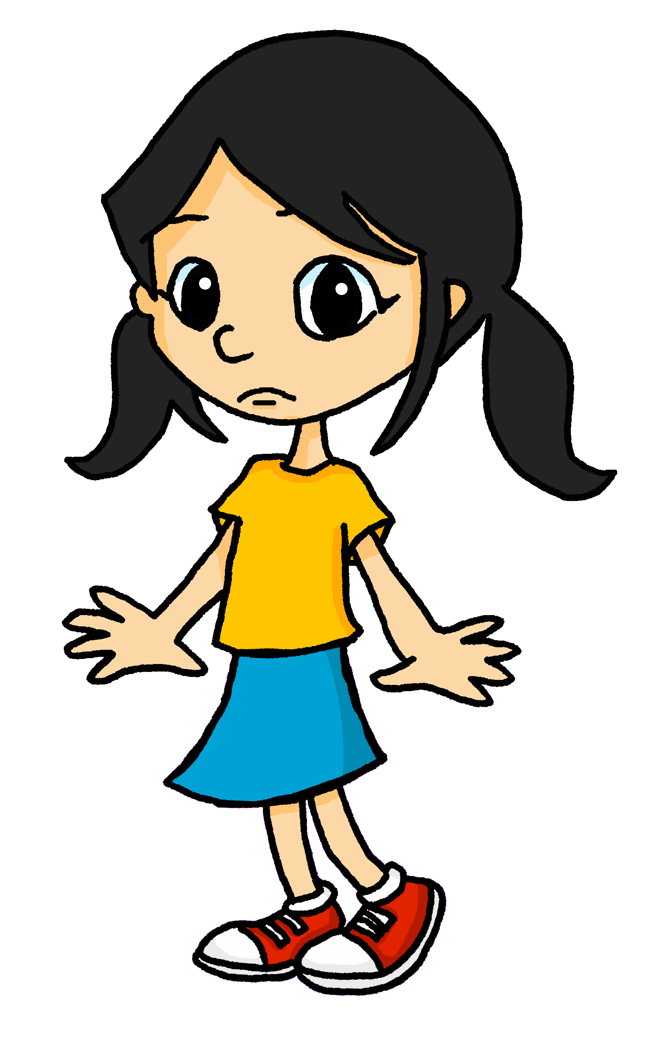
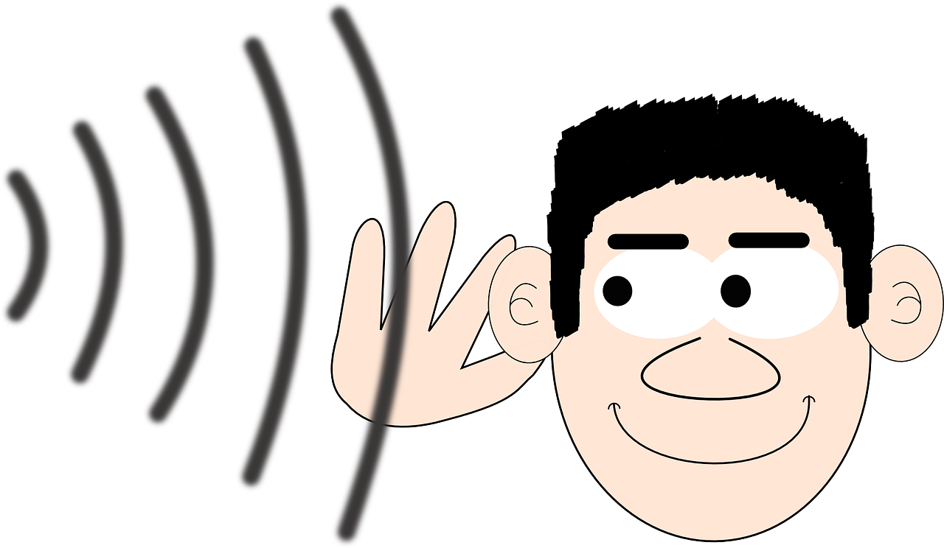
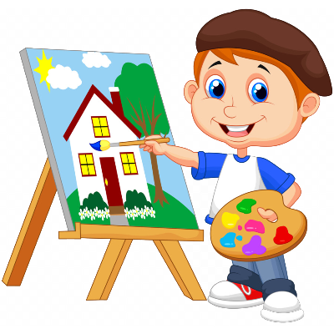
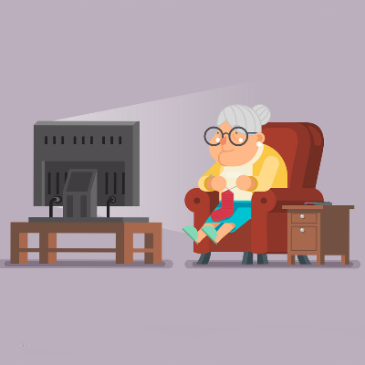
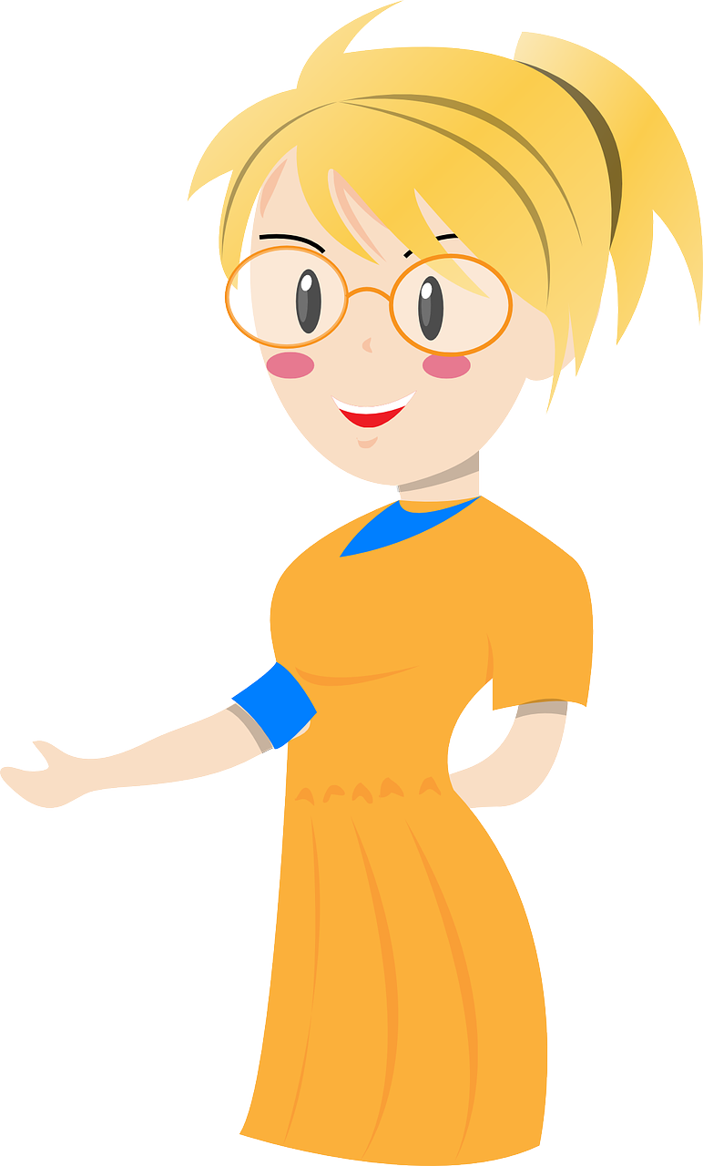
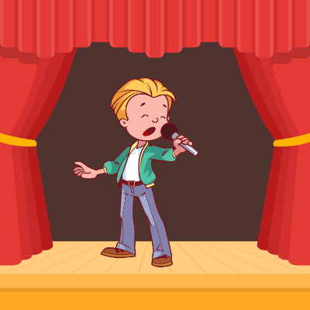
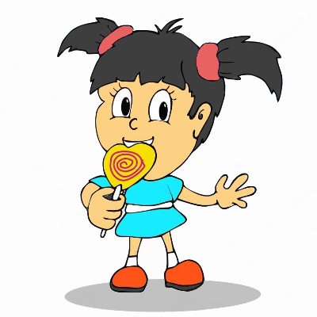
Term 1 week 2
Saying what I and others do
5
Bleu term 2
lire
La fête des Rois
Lis le texte.
Are the sentences about Eugénie positive or negative? Write ‘ne…pas’ or ---.
Le six janvier, c’est la fête des Rois. La mère de Léa et Eugénie prépare la galette des Rois. C’est pour l’Épiphanie et l’arrivée des trois Rois mages à Bethléem. C’est une tradition. La galette est un gâteau avec une fève (ou figurine) et une couronne ! Maintenant, pour célébrer ‘La Fête des Rois’, Eugénie est sous la table et elle décide comment partager la galette. C’est la tradition. Cette année, Léa trouve la fève. Elle porte la couronne. Elle est très contente. Bon appétit, Léa !
1 | Elle ____ prépare ____. | 5 | Elle ____ trouve ____.
2 | Elle ____ arrive ____. | 6 | Elle ____ porte ____.
3 | Elle ____ célèbre ____. | 7 | Elle ____ est____.
4 | Elle ____ décide____.
Eugénie changes her mind a lot! What does she say?
 |  | Écris en anglais
Ex |  | Sometimes I sing.
1
2
3
4
5
6
7
lire
Lis la description et regarde l’image. C’est vrai ? Ce n’est pas vrai ?
parler
1 | Il écoute. | 5 | Il parle.
2 | Elle danse. | 6 | Elle regarde.
3 | Elle mange. | 7 | Elle étudie.
4 | Il chante. | 8 | Elle travaille.
C’est vrai !
22

Slide 25
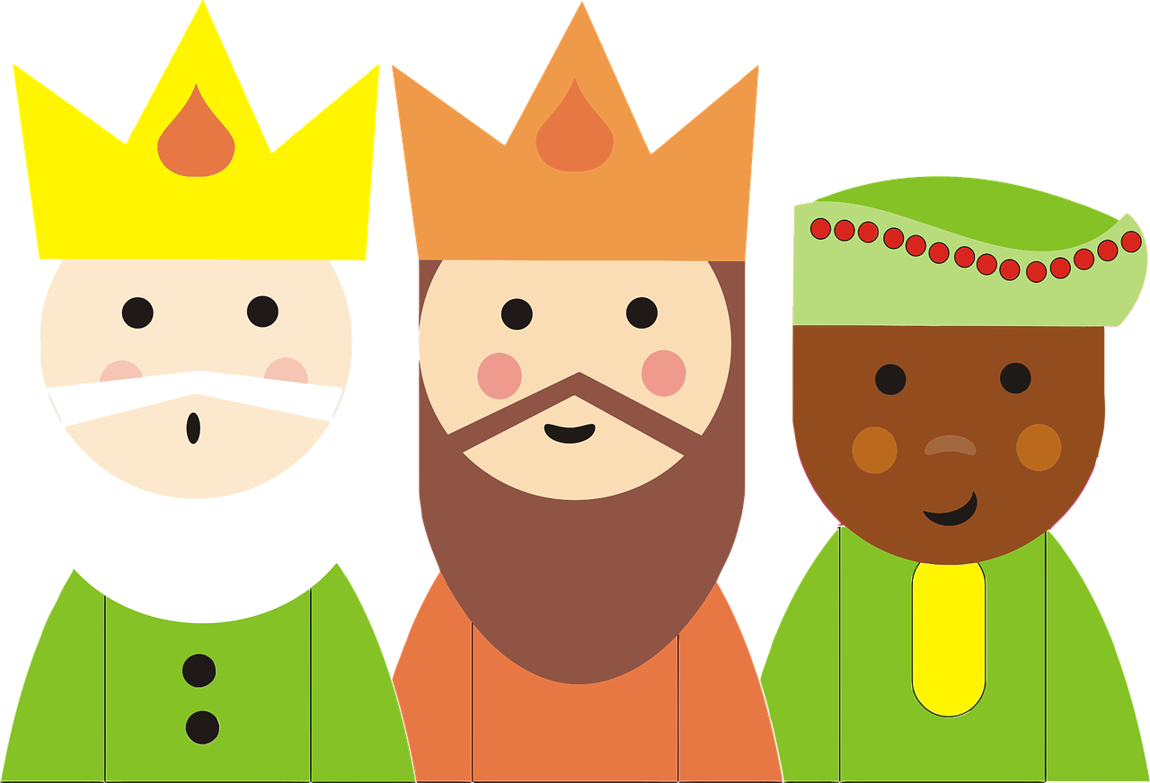
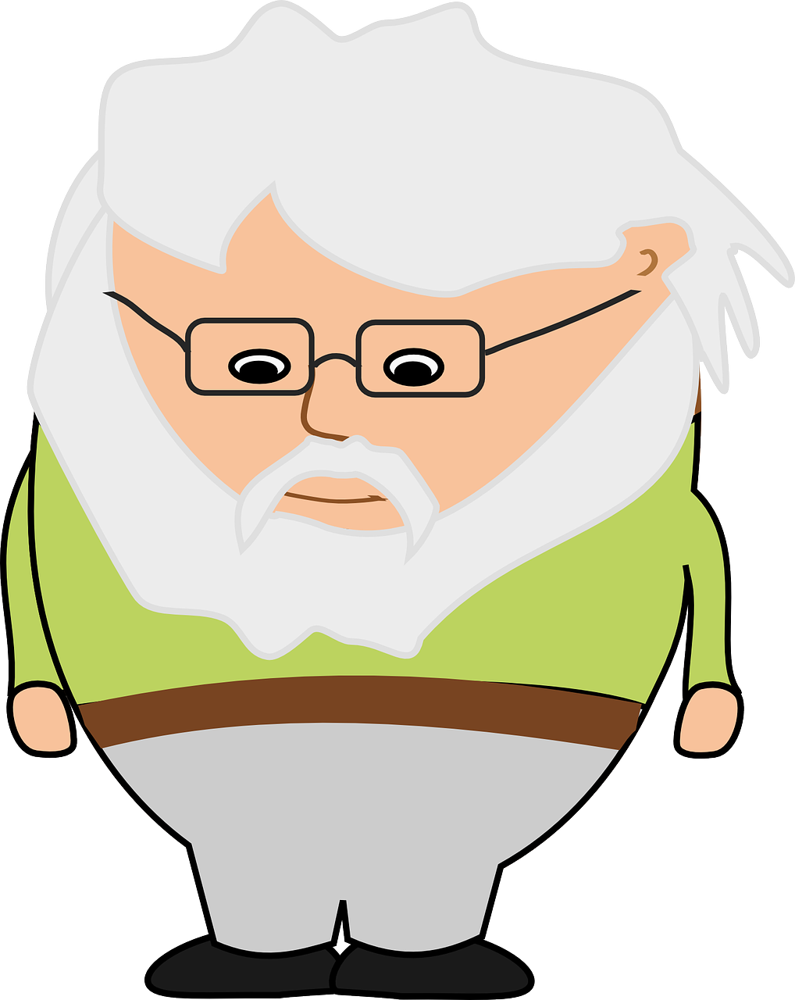
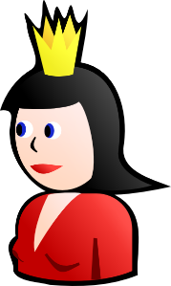
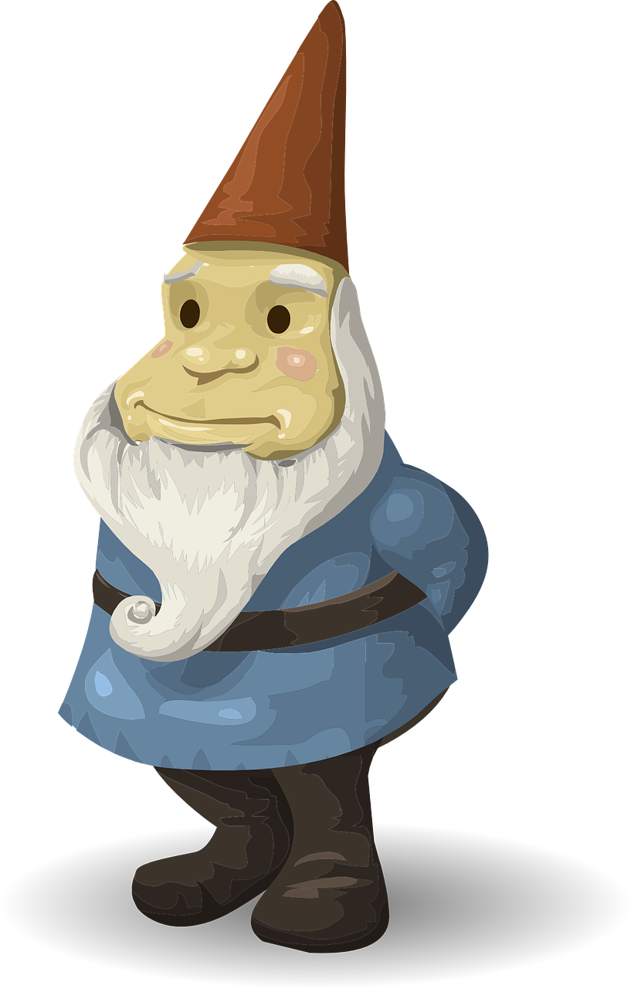
Term 1 week 2
Saying what I and others do
5
Bleu term 2
Écris en français. Look at the last exercise. Write the five negative sentences.
1 | Elle ne danse pas.
2
3
4
5
lire
prononcer
Prononce la chanson.
C'est la jolie fête
La fête des Rois
On mange la galette
Chez mon oncle Éloi
Si maman est reine
Papa sera roi
Mais si j'ai la fève
La couronne pour moi.
It’s the pretty festival.
The festival of the Kings (Epiphany)
We eat the Epiphany cake
At my uncle Éloi’s house
If mum is the queen
Dad will be the king
But if I have the fève (figurine)
the crown for me.
lire
Écris en anglais. Can you get at least 15 points?
 | le cours | nous partageons | vous étudiez
 | nous avons | vous avez | l’exercice
 | l’histoire | la santé | le vêtement
 | l’année | la fête | les gens
 | étudier | partager | parfois
X 3
X2
X 1
23

Slide 26
Term 1 week 2
Saying what I and others do
5
Bleu term 2
Knowing who does what
grammaire
The infinitive verb tells us the general meaning:
célébrer
➜
to celebrate
Remember! For ‘we’ with a verb, remove –er and add –ons:
Nous célébrons la fête des Rois.
➜
We celebrate Epiphany.
To mean ‘you (plural)’ with a verb, remove –er and add –ez:
Vous célébrez, aussi.
➜
You (all) celebrate, too.
Add an ‘e’ to the nous form when the verb stem ends in –g:
Nous partageons la galette des Rois.
➜
We share the epiphany cake.
Write your three favourite verbs in French, here.
vocabulaire
Écris en français. Can you get at least 15 points?
 | (the) lesson, course | we share | you (pl) study
 | we have | you (pl) have | exercise
 | (the) history | (the) health | (the) item of clothing
 | (the) year | (the) party, celebration, festival | (the) people
 | to study, studying | to share, sharing | sometimes
X 3
X2
X 1
24

Slide 27
Term 1 week 2
Saying what I and others do
6
Bleu term 2
🎯
prononcer
Talking about Epiphany in France, using negation and est-ce que questions
Les trois Rois mages
Note le son [oi]. Puis, pronounce le texte.
 | [oi]
1 | /
2
3
4
5
6
Le six janvier est un jour spécial. Pourquoi ?
lire
Write down the key language for this week.
maintenant |  | cacher |  | normalement
Making sentences negative
grammaire
Remember! Add ne before the verb and pas after the verb to make a French sentence negative.
Tu ne portes pas la couronne !
➜
You’re not wearing the crown!
⚠ Ne changes to n’ before a verb starting with a vowel (or a silent h). For example: je n’aime pas [I don’t like]
Write two negative sentences; one thing you are not doing now, one that your partner is not doing now.
Je …
Tu …
25

Slide 28
Term 1 week 2
Saying what I and others do
6
Bleu term 2
Décide le reste de la phrase. C’est A ou B ?
A
B
1 | Ma famille célèbre…
2 | Je ne prépare…
3 | Maman cache…
4 | Je donne…
5 | Je suis…
6 | Je ne trouve…
7 | Je ne suis…
8 | Elle porte…
9 | Maintenant, je ne mange…
pas la Fête des Rois. | la Fête des Rois.
pas la galette. | la galette.
la fève. | pas la fève.
pas des cadeaux. | des cadeaux.
pas sous la table. | sous la table.
la fève. | pas la fève.
pas la reine. | la reine.
la couronne. | pas la couronne.
la galette ! | pas la galette !
Eugénie won’t say what is wrong. Léa knows – what does she say?
…
 | A | B
1 | … le gâteau. | … pas le gâteau.
2 | … pas la fève. | … la fève.
3 | … pas toujours la galette avec ta famille. | … toujours la galette avec ta famille.
4 | … souvent la fève. | … pas souvent la fève.
5 | … la couronne. | … pas la couronne.
6 | … pas triste. | … triste.
lire
prononcer
Prononce la chanson.
C'est la jolie fête
La fête des Rois
On mange la galette
Chez mon oncle Éloi
Si maman est reine
Papa sera roi
Mais si j'ai la fève
La couronne pour moi.
It’s the pretty festival.
The festival of the Kings (Epiphany)
We eat the Epiphany cake
At my uncle Éloi’s house
If mum is the queen
Dad will be the king
But if I have the fève (figurine)
the crown for me.
26

Slide 29
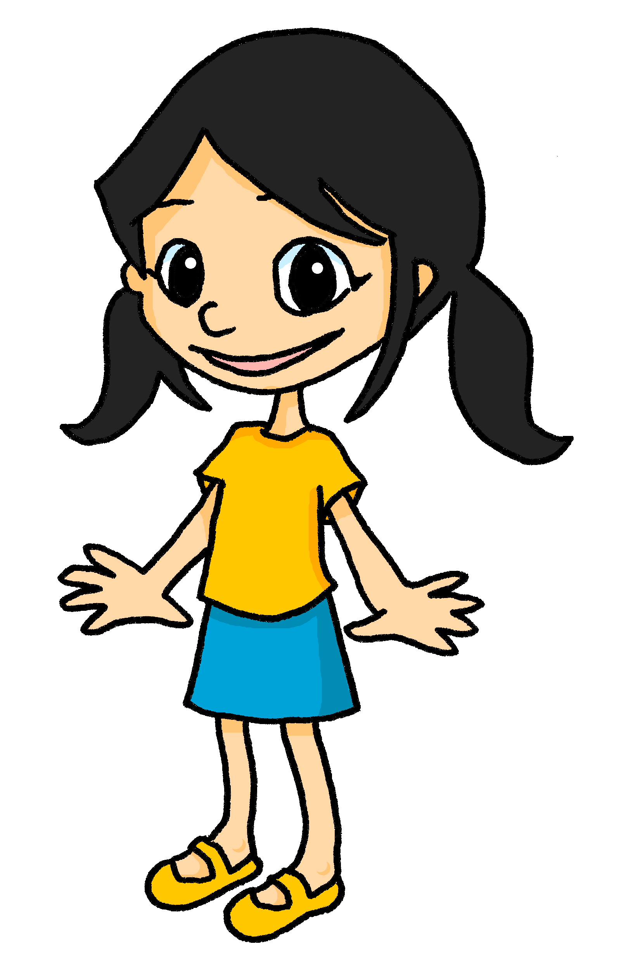
Term 1 week 2
Saying what I and others do
6
Bleu term 2
Asking questions using Est-ce que…
grammaire
Est-ce que Eugénie est grande ?
➜
Oui, elle est grande.
Non, elle n’est pas grande.
➜
➜
No, she is not tall.
Yes, she is tall.
Est-ce que Eugénie a le visage ovale ?
➜
Oui, elle a le visage ovale.
Non, elle n’a pas le visage ovale.
➜
➜
Yes, she has an oval face.
No, she doesn’t have an oval face.
Écoute les questions. C’est quelle réponse, A ou B ?
? | A | B
1 | Elle n’est pas petite. | Elle est petite.
2
3
4
5
6
lire
Écris en anglais. Can you get at least 15 points?
 | ovale | rond | roux
 | blond | crépu | long
 | le cheveu | le/la médecin | le visage
 | les animaux | les feux | les vœux
 | le cheval | les chevaux | l’animal (m)
 | vous | le feu | le vœu
 | cacher | normalement | maintenant
X 3
X2
X 1
27

Slide 30
Term 1 week 2
Saying what I and others do
6
Bleu term 2
Une description d’Eugénie
lire
Trouve les mots. Écris en français.
Eugénie est jeune et petite. Elle est la sœur de Léa. Elle n’a pas le visage ovale, elle a le visage rond. Elle n’a pas les cheveux roux ou crépus, elle a les cheveux noirs. Elle n’a pas les yeux bleus, elle a les yeux noirs, aussi. Elle adore les vêtements jaunes. Aujourd’hui, elle porte un t-shirt jaune et une jupe* bleue. Elle n’aime pas la couleur verte.
black (pl) |  | hair (pl)
clothes |  | young
frizzy (pl) |  | today
eyes |  | face
red (pl)
la jupe = skirt
Écris en français. Can you get at least 15 points?
 | oval | round | red
 | blonde | frizzy | long
 | (the) hair | (the) doctor (m/f) | (the) face
 | (the) animals | (the) fires | (the) wishes
 | (the) horse | (the) horses | (the) animal
 | you (pl, formal) | (the) fire | (the) wish
 | to hide, hiding | usually | now
X 3
X2
X 1
28

Slide 31
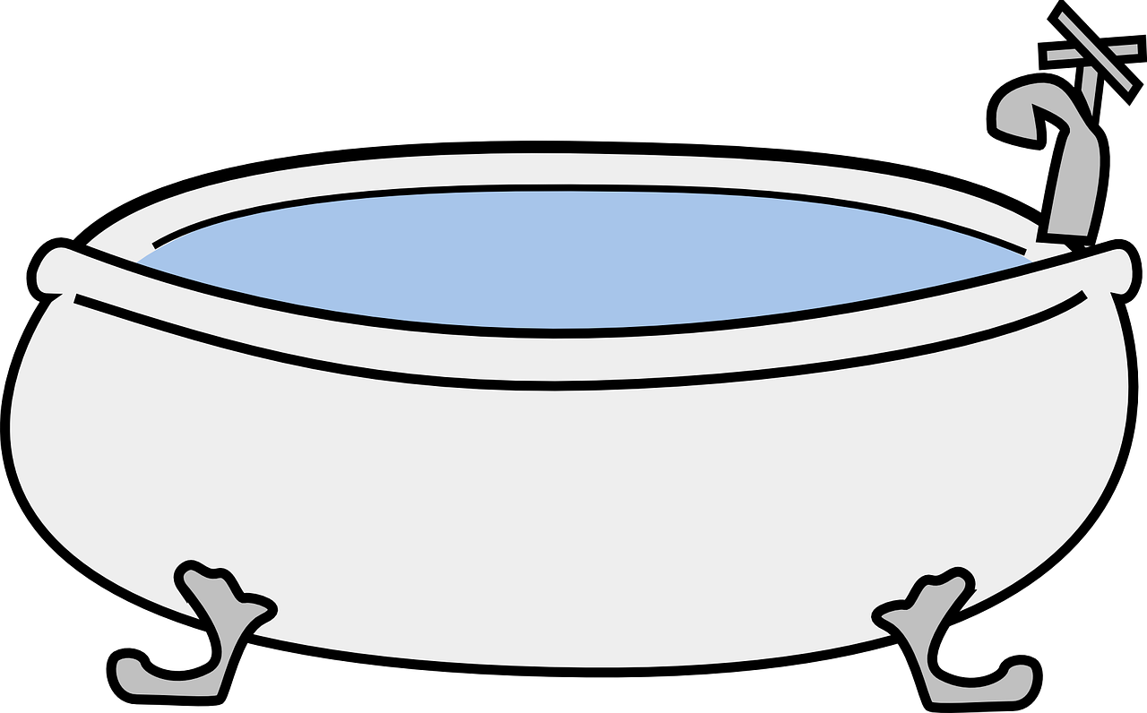
Term 1 week 2
Saying where you are going and what there is there
7
Bleu term 2
🎯
prononcer
Using numbers 1-31
Saying what there is and isn’t in school
Écris A B ou B A. Which order do you hear the words in?
1 | pain [bread] | poids [weight]
2 | soi [him/herself] | sain [healthy]
3 | foi [faith] | fin [end]
4 | moi [me] | main [hand]
5 | bain [bath] | bois [wood]
6 | voix [voice] | vingt [twenty]
A B
prononcer
Un-deux-trois regardez moi !
un, deux, trois Regardez-moi ! Les yeux sur toi ! Écoutez-moi ! On baisse la voix ! On fait un choix !
Je sais pourquoi ! Excusez-moi !
baisser – to lower le choix – choice je sais – I know
Il y a (there is, there are)
grammaire
Il y a un jardin.
Il y a une lampe.
⚠ Liaison s-, x- if the noun starts with a vowel or h-.
➜
There is a/one lamp.
➜
There is a/one garden.
Il y a huit portes.
Il y a trois espaces.
➜
➜
There are eight doors.
There are three spaces.
Il y a des bureaux.
⚠ Remember! Many French nouns add –s for plural but nouns ending in –eau add –x.
➜
There are some desks.
29

Slide 32
Term 1 week 2
Saying where you are going and what there is there
7
Bleu term 2
Écris le nombre et l’objet en anglais.
1 | 13 | chairs
2
3
4
5
6
Il n’y a pas de (there isn’t/aren’t, there is/are no…)
grammaire
Il n’y a pas de salle.
➜
⚠ Note that pas is always followed by de (or d’), not un/une/des.
➜
There is no room.
There isn’t a room.
Il n’ y a pas de jardin.
➜
There isn’t a garden.
➜
There is no garden.
Il n’y a pas de professeurs.
➜
There aren’t any teachers.
➜
There are no teachers.
lire
Il y a quoi ? Il n’y a pas quoi ?
Il y a
1 | _______________ des salles.
2 | _______________ d’ordinateurs.
3 | _______________ des professeurs.
4 | _______________ un jardin.
5 | _______________ de cantine.
6 | _______________ de lampes.
7 | _______________ de portes.
8 | _______________ des chaises.
Écris le son correspondant et les nombes.
1 | [on] | 11
2
3
4
5
6
7
8
9
10
30

Slide 33
Term 1 week 2
Saying where you are going and what there is there
7
Bleu term 2
Il y a quoi ? Il n’y a pas quoi ?
 | Il y a | il n’y a pas | en anglais
1 |  |  | a garden
2
3
4
5
6
7
8
⚠ Liaison here.
They have and they are
grammaire
Remember, to mean ‘they have’ use ils ont or elles ont.
To mean ‘they are’ use ils sont or ells sont.
⚠ Word for ‘they’ matches the gender of the noun it describes: they (the chairs) = elles.
Ils ont des chaises mais elles sont vieilles.
➜
They have some chairs but they are old.
⚠ Adjectives match the gender and number of the noun. vieux = m, mpl vieille = f, vieilles = fpl
Elles ont des ordinateurs mais ils sont vieux.
➜
They have some computers but they are old.
lire
Help Max! Which adjective is it? Write the English.
1 | Ils ont un jardin et il est .
2 | Ils ont des fenêtres mais elles sont .
3 | Ils ont des ordinateurs et ils sont .
4 | Ils ont un espace vert et il est .
5 | Ils ont des salles et elles sont .
6 | Ils ont une piscine mais elle est .
beau | belle
petites | petits
nouvelles | nouveaux
grand | grande
beaux | belles
vieux | vieille
They have a garden and it is beautiful.
31

Slide 34
Term 1 week 2
Saying where you are going and what there is there
7
Bleu term 2
parler
Person A. (Person B – turn to the next page.)
Round 1
Round 2 Listen to your partner. Choose the correct picture A, B, or C.
Say:
1) There are two windows.
2) There are ten chairs. 3) There isn’t any lamp.
4) There isn’t a desk.
5) There are six phrases on the board.
lire
Écris en anglais. Can you get at least 15 points?
 | nouvelle | vieux | vieille
 | nouveau | mauvais | bonne
 | bon | belle | beau
 | chez | les devoirs | l’aide
 | corriger | expliquer | fermer
 | trente-et-un | vingt-quatre | douze
 | Il y a | des | combien
X 3
X2
X 1
Write two sentences describing your classroom.
32

Slide 35
Term 1 week 2
Saying where you are going and what there is there
7
Bleu term 2
parler
Person B. (Person A – turn to the previous page.)
Round 1 Listen to your partner. Choose the correct picture A, B, or C.
Round 2
Say in French:
1) There are two computers.
2) There are six tables.
3) There aren’t any exercise books.
4) There aren’t any things on the desk.
5) There are four questions on the board.
Écris en français. Can you get at least 15 points?
 | new (f) | old (m) | old (f)
 | new (m) | bad (m) | good (f)
 | good (m) | beautiful (f) | beautiful (m)
 | at the house of | (the) homework | (the) help
 | to correct, correcting | to explain, explaining | to close, shut
 | thirty-one | twenty-four | twelve
 | there is/there are | some | how many
X 3
X2
X 1
33

Slide 36
Term 1 week 2
Saying where you are going and what there is there
8
Bleu term 2
🎯
Talking about where you are going using aller
Using words for (in)to – dans, en, au
Prononce le nom* des villes. C’est le son [ai] ou [(a)in] ?
Quebec is a region in Canada. French is its only official language.
Write down the key language for this week.
aller |  | le Canada |  | le sud
je vais |  | la France |  | l’est (m)
il/elle va |  | le nord |  | l’ouest (m)
⚠ The –s in ‘vais’ is a SFC.
aller (to go, going)
grammaire
Aller is an irregular verb meaning to go, going.
Je vais
Je vais à Paris.
➜
I go | I am going
➜
I go | I am going to Paris.
Elle va à Paris.
Il va aussi à Paris.
➜
She goes | is going to Paris.
➜
He also goes | is also going to Paris.
34

Slide 37
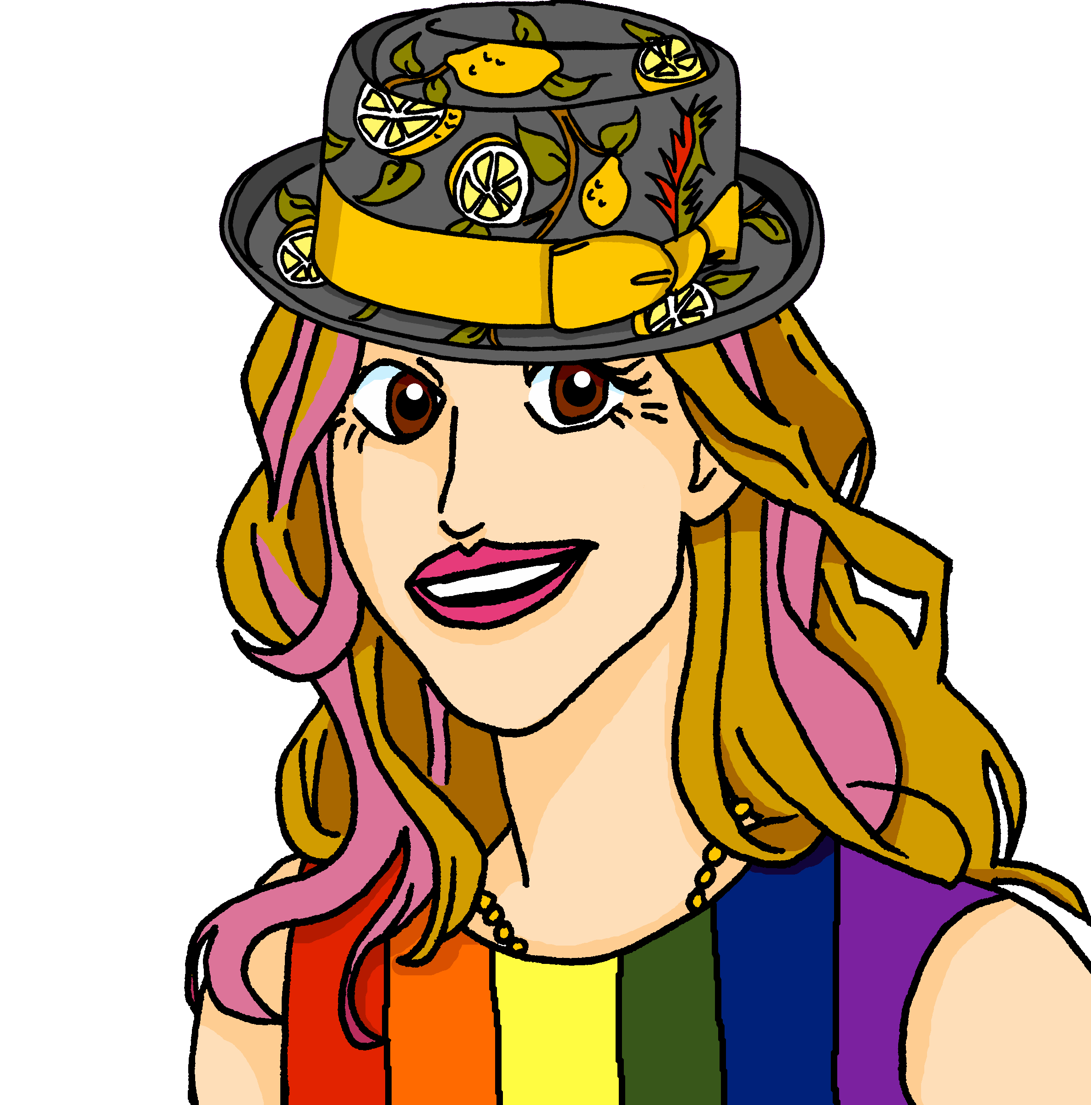
Term 1 week 2
Saying where you are going and what there is there
8
Bleu term 2
C’est Mylène (je) ou Renée (elle) ?
1
Je vais à
4
Puis,
je vais à Matane.
Tadoussac.
Mylène (je) | Renée (elle)
2
5
[1]
Je vais ensuite à
Elle va à
[2]
Baie-Comeau.
Sainte-Luce.
[3]
[4]
3
6
[5]
Aujourd’hui,
elle va à Mont-Joli.
Elle va aussi à
[6]
Rimouski.
dans (in, (in)to)
grammaire
You know dans means ‘in’.
Je suis dans le nord.
Il est dans l’est.
➜
I am in the north.
➜
He is in the east.
After aller, dans means ‘into’or just ‘to’.
Je vais dans le sud.
Elle va dans l’ouest.
➜
I am going to the south.
She is going to the west.
➜
Mylène is still looking for her aunt Renée.
C’est Mylène (je) ou Renée (elle) ? Écris la direction en anglais.
 | Mylène (je) | Renée (elle) | to/in
1 |  |  | in | the west
2
3
 | Mylène (je) | Renée (elle) | to/in
4
5
6
35

Slide 38
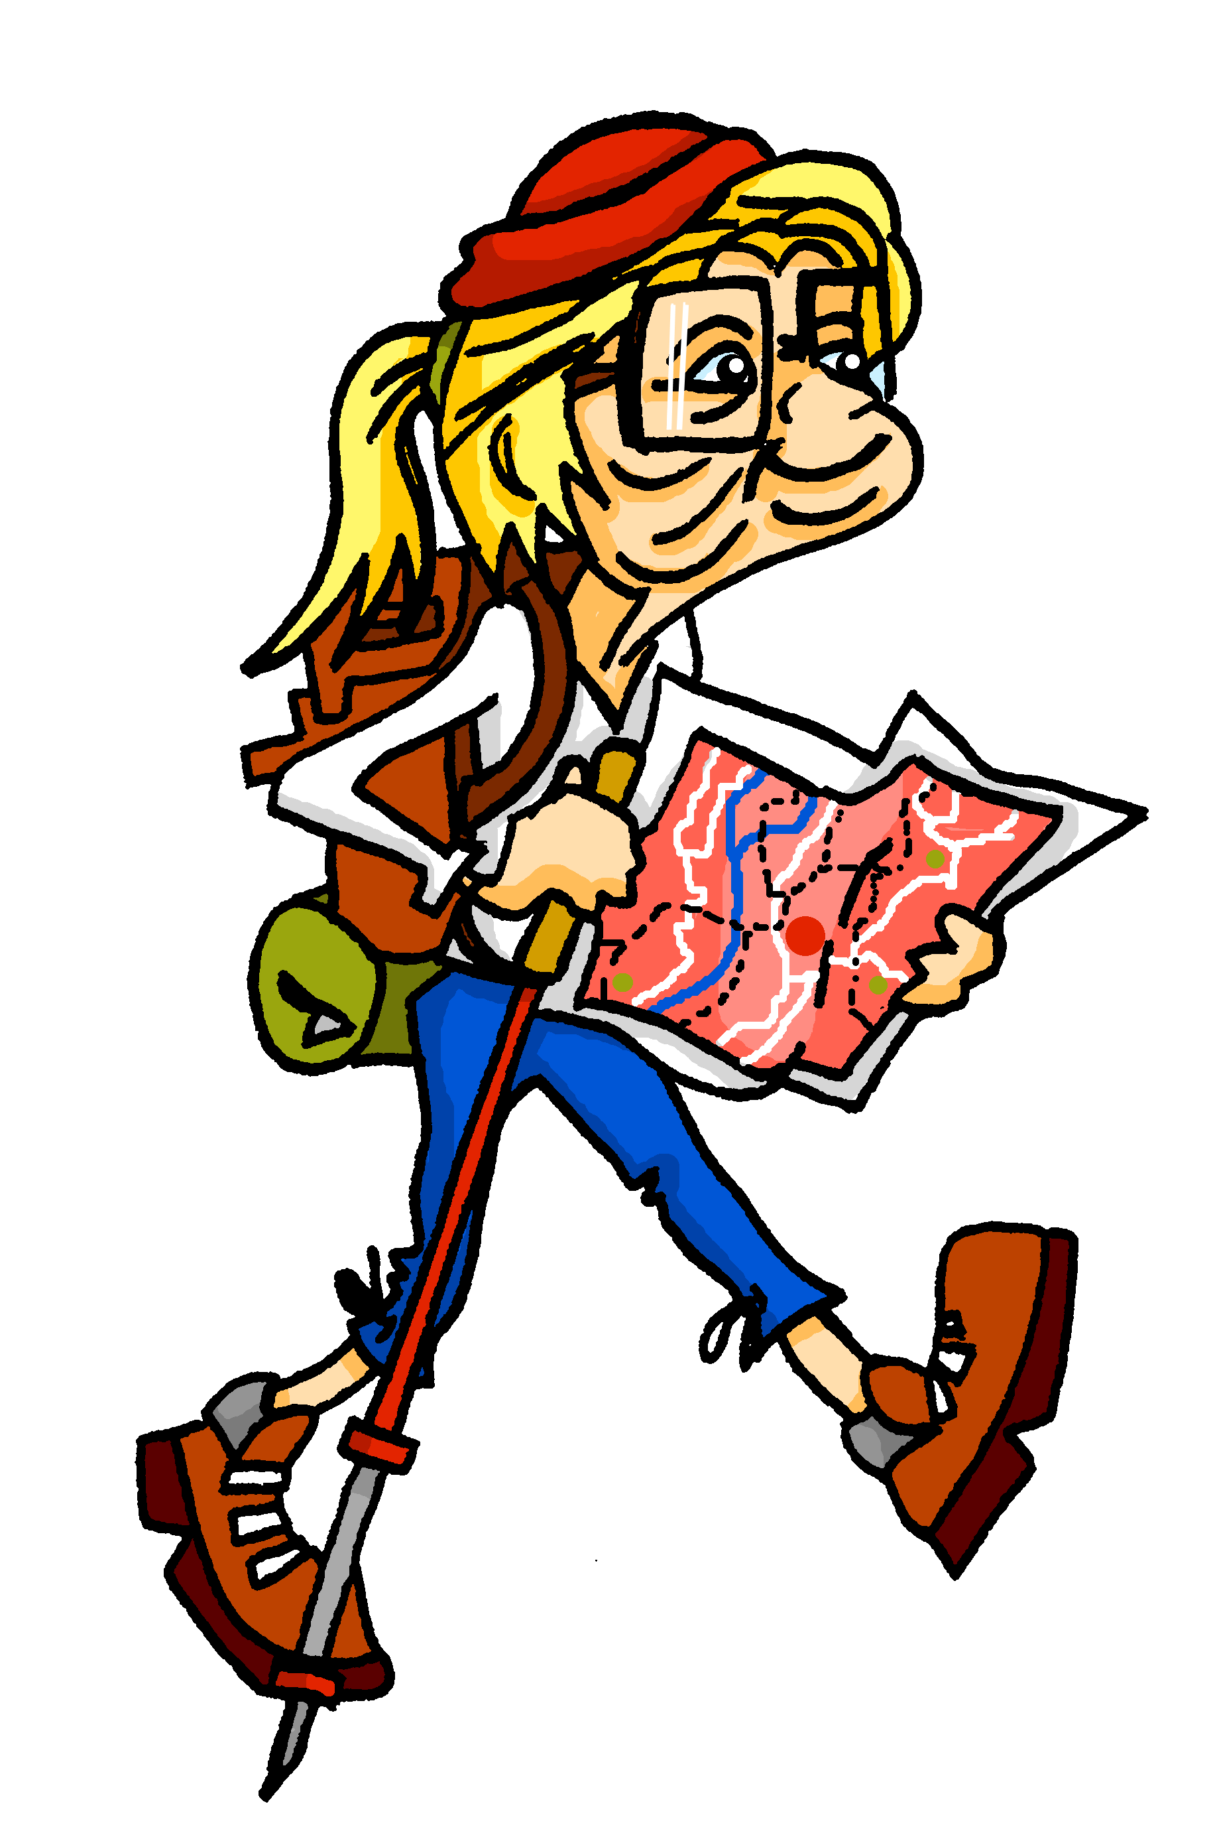
Term 1 week 2
Saying where you are going and what there is there
8
Bleu term 2
Mylène is still looking for aunt Renée.
Qui va où ? C’est Mylène (je) ou Renée (elle) ?
 | Mylène (je) | Renée (elle)
1
2
3
 | Mylène (je) | Renée (elle)
4
5
6
Saying ‘to’ and ‘in’
grammaire
You know à means ‘to’ or ‘in’ with a town/city.
Je vais à Paris.
Je suis à Paris.
⚠ dans follows the same pattern with le nord, le sud, l’est, l’ouest.
➜
I am going to Paris.
➜
I am in Paris.
Use en to mean ‘to’ or ‘in’ with feminine countries.
Il va en France.
Il est en France.
➜
He is going to France.
He is in France.
➜
Use au to mean ‘to’ or ‘in’ with masculine countries or regions:
Elle va au Canada.
Elle est au Québec.
➜
She is going to Canada.
She is in Québec.
➜
lire
Écris en anglais. Can you get at least 15 points?
 | parfois | étudier | partager
 | le Canada | le Québec | en
 | le sud | l’ouest | la France
 | elle va | le nord | l’est
 | aller | je vais | il va
X 3
X2
X 1
36

Slide 39
Term 1 week 2
Saying where you are going and what there is there
8
Bleu term 2
Choose the correct destination. Écris la phrase en anglais.
 | C’est quelle destination? |  | phrase en anglais
1 | France | Canada | She goes/is going to France.
2 | Paris | sud
3 | Canada | Montréal
4 | Ottawa | nord
5 | est | Toronto
6 | Québec | France
Écris en français et en anglais.
je vais
Today
to Canada
Aujourd’hui, __ ______ au Canada.
__ _____ __ Québec.
Mon amie ________ ___ France.
Mon père ____ ___ Paris.
Je suis dans ___ ______ de la France.
_______ I am going __ _________.
I go to __________.
___ ________ is studying in _____.
___ ________ goes to _________.
____ _____ ___ the north __ _________.
Écris en français. Can you get at least 15 points?
 | sometimes | to study, studying | to share, sharing
 | Canada | Quebec | in, to (fem. countries)
 | (the) south | (the) west | France
 | she goes, is going | (the) north | (the) east
 | to go, going | I go, am going | he goes, is going
X 3
X2
X 1
37

Slide 40
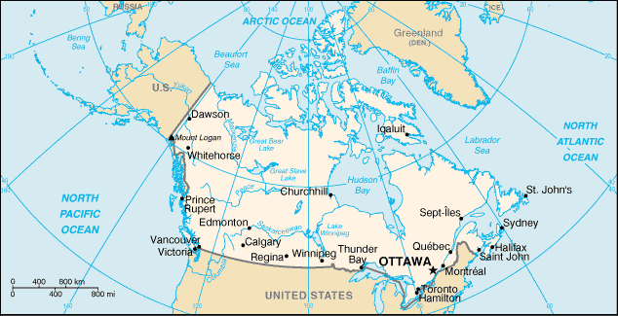
Term 1 week 2
Saying where you are going and what there is there
9
Bleu term 2
🎯
Talking about places you go
Saying ‘to the’ in French
Quel mot a le son [ai] ? A ou B ?
 | A | B
1
2
3
 | A | B
4
5
6
Write down the key language for this week.
tu vas |  | le marché |  | la piscine
aller (to go, going)
grammaire
Aller is an irregular verb meaning to go, going.
Je vais à Ottowa.
⚠ You can pronounce the –s here because it is followed by a vowel. The –s sounds like English ‘z’. This is optional liaison
➜
I go | I am going to Ottowa.
Tu vas à Ottowa.
➜
You go | are going to Ottowa.
Mylène parle à Renée.
Qui va où ? C’est Mylène (je) ou Renée (tu) ?
 | Mylène (je) | Renée (tu)
1
2
3
4
 | Mylène (je) | Renée (tu)
5
6
7
8
38

Slide 41
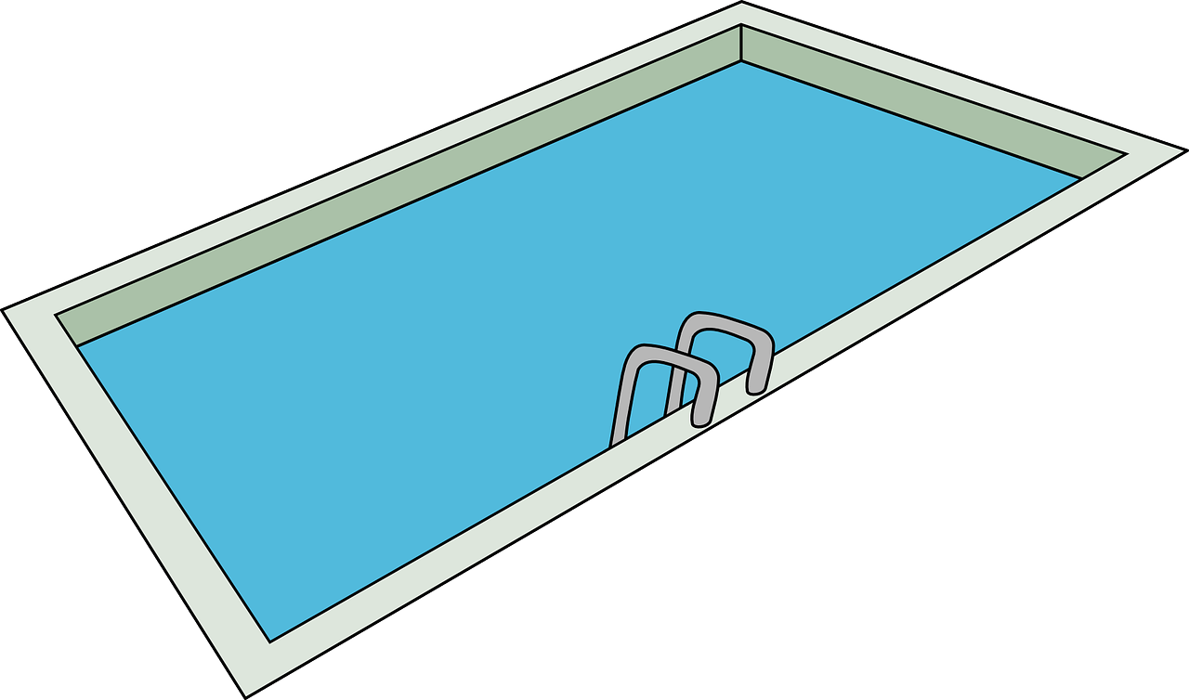
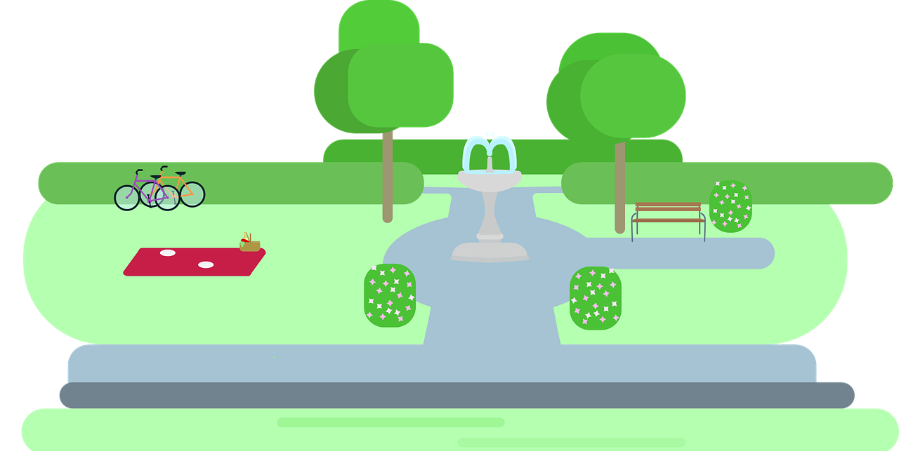
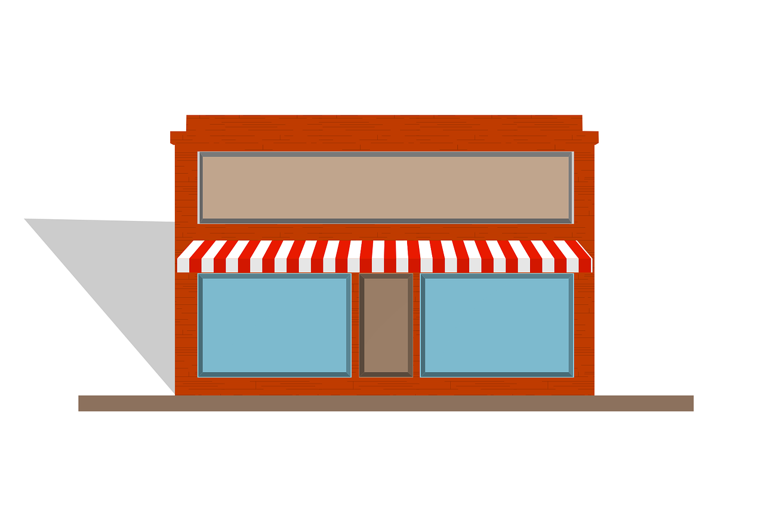
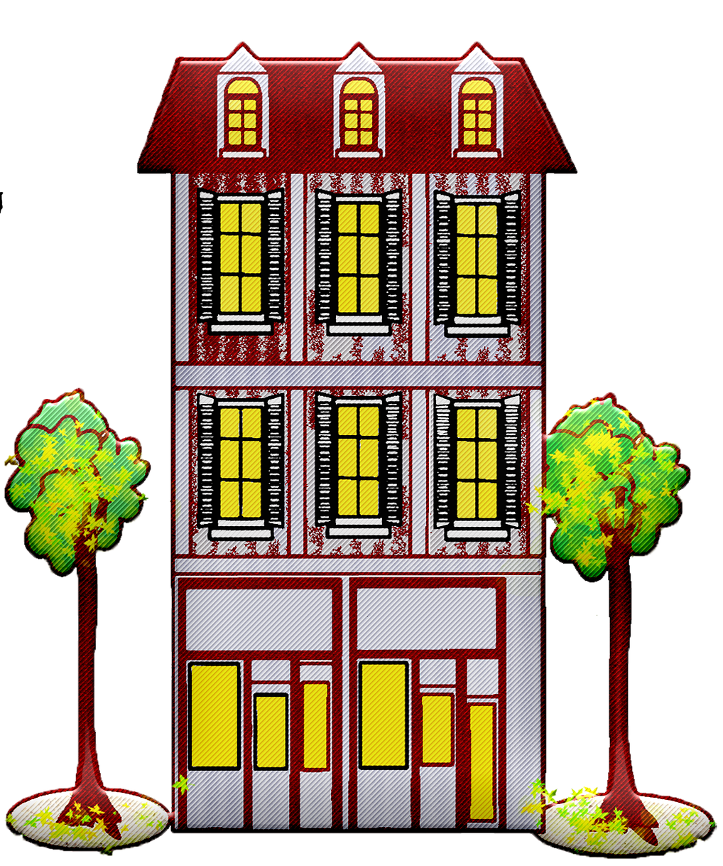
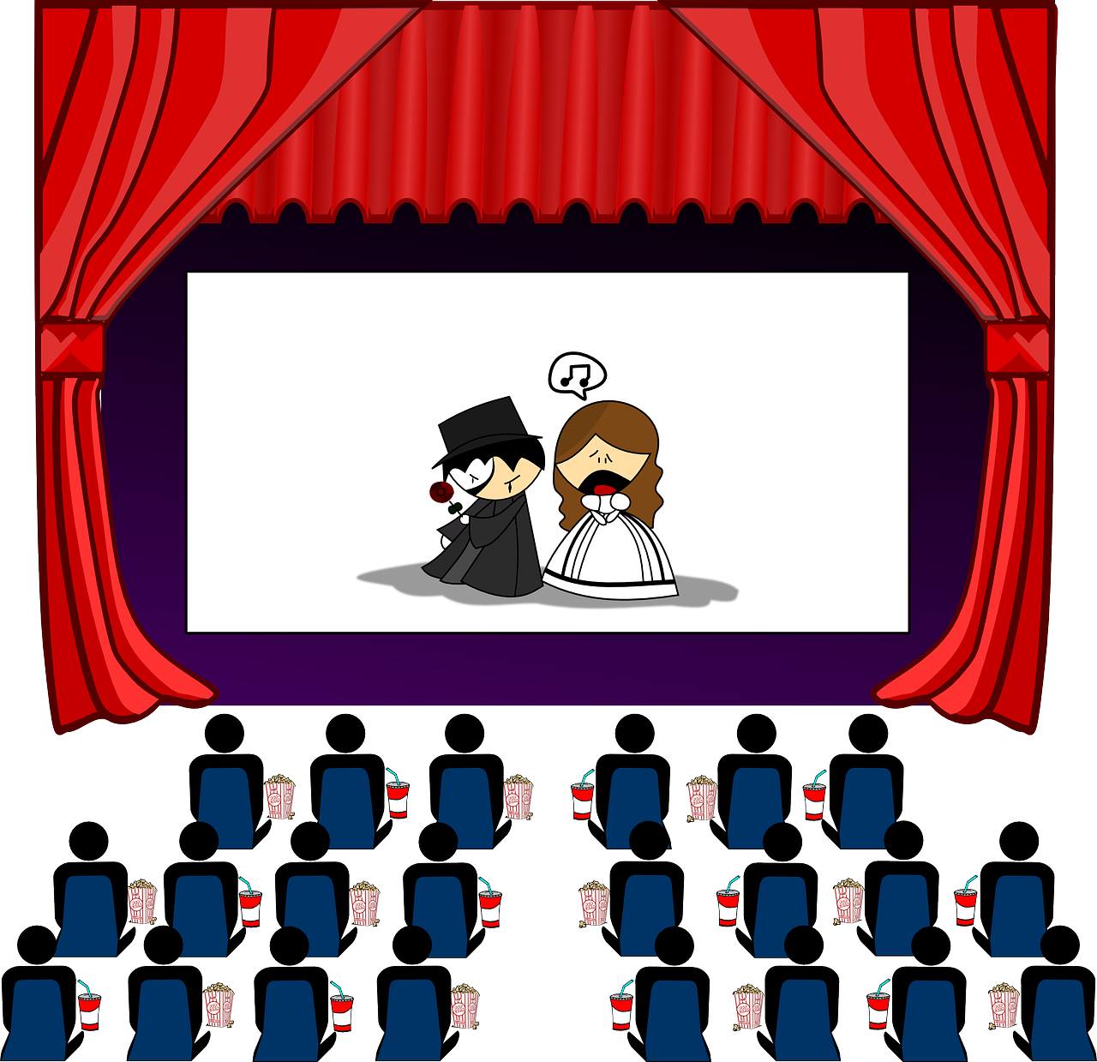
Term 1 week 2
Saying where you are going and what there is there
9
Bleu term 2
Écris en français.
le marché
la piscine
le cinéma | l’hôpital | le marché | l’hôtel | l’école
la magasin | la piscine | le parc | la maison | la poste
Saying ‘to the’ in French
grammaire
To say ‘to the’ before a noun, use au if the following noun is masculine.
au parc
⚠ Use au not à le for ‘to the’.
⚠ When the noun starts with a vowel or silent ‘h’ use à l’.
➜
to the park
For ‘to the’ before a feminine noun, use à la:
à la poste
➜
à l’hôtel
to the post office
➜
to the hotel
Où va Mylène (je) ? Où va Renée (elle) ? C’est ‘au’ ou ‘à la’ ?
Je vais à la poste.
à la
Mylène is going to the..
1. post office.
2.
3.
4.
Je vais au parc.
Elle va au magasin.
Elle va au cinéma.
Renée is going to the..
1.
2.
3.
Je vais à la piscine.
Je vais au marché.
Elle va à la maison.
39

Slide 42
Term 1 week 2
Saying where you are going and what there is there
9
Bleu term 2
C’est [ai] ou [a] ?
A
B
1 | vais | vas
2 | faire | phare
3 | ma | mais
4 | taie | ta
5 | par | paire
6 | pas | paix
7 | lait | la
8 | bas | baie
Qui va où ? C’est Mylène (je) ou Renée (tu) ?
 | Mylène (I) | Renée (you)
1 |  |  | rue | mur
2 |  |  | salle | sud
3 |  |  | marché | maison
4 |  |  | fenêtre | déjeuner
5 |  |  | feu | fête
6 |  |  | parc | piscine
lire
Écris en anglais. Can you get at least 15 points?
 | le déjeuner | rarement | la maison
 | toujours | le cinéma | la poste
 | cacher | normalement | le mur
 | le cours | maintenant | l’école
 | le marché | Il va | la piscine
 | je vais | tu vas | aller
X 3
X2
X 1
40

Slide 43
Term 1 week 2
Saying where you are going and what there is there
9
Bleu term 2
Asking questions using Est-ce que…
grammaire
To make it extra clear that a yes/no question is being asked, we can add est-ce que (Is it that…?) at the start of any statement:
Est-ce qu’il va à la poste ?
➜
Does he go/Is he going to the post office ?
To ask a ‘where’ question, we can add Où est-ce que (‘Where is it that…?’) at the start of any statement:
:
Où est-ce qu’il va ?
➜
Where does he go/is he going?
parler
Person A. (Person B – turn to the next page.)
Round 1 Tell your partner: ‘You are going …’ to 3 places and ‘I am going’… to 3 places.
Round 2 Listen and write the six places.
Tu…
Tu…
Tu…
Je…
Je…
Je…
I am going…
I am going…
I am going…
You are going…
You are going…
You are going…
Écris en français et en anglais.
vas au
Are
going
now
Tu ____ ___ parc maintenant ?
______ _____au cinéma rarement.
Je _____ au cours _____ _____ _____.
Où est-ce que __ ___ normalement ?
Il va ___________ au __________.
___ you _____ to the park _____?
She goes to the cinema ______.
___ go ___ _________ everyday.
______ ____ you go __________?
___ always _____ to the _______.
41

Slide 44
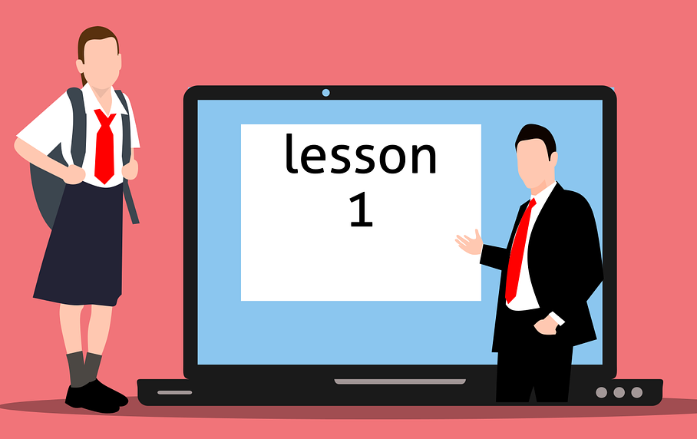
Term 1 week 2
Saying where you are going and what there is there
9
Bleu term 2
parler
Person B. (Person A – turn to the previous page.)
Round 1 Listen and write the six places.
Round 2 Tell your partner: ‘You are going …’ to 3 places and ‘I am going’… to 3 places.
I am going…
I am going…
I am going…
You are going…
You are going…
You are going…
Tu…
Tu…
Tu…
Je…
Je…
Je…
Écris en français. Can you get at least 15 points?
 | (the) cinema | always | rarely
 | (the) house | (the) post office | (the) lunch
 | (the) lesson | (the) school | (the) wall
 | now | normally | to hide, hiding
 | to go, going | I go, I am going | he goes, he is going
 | you go, you are going | (the) market | (the) pool
X 3
X2
X 1
42

Slide 45
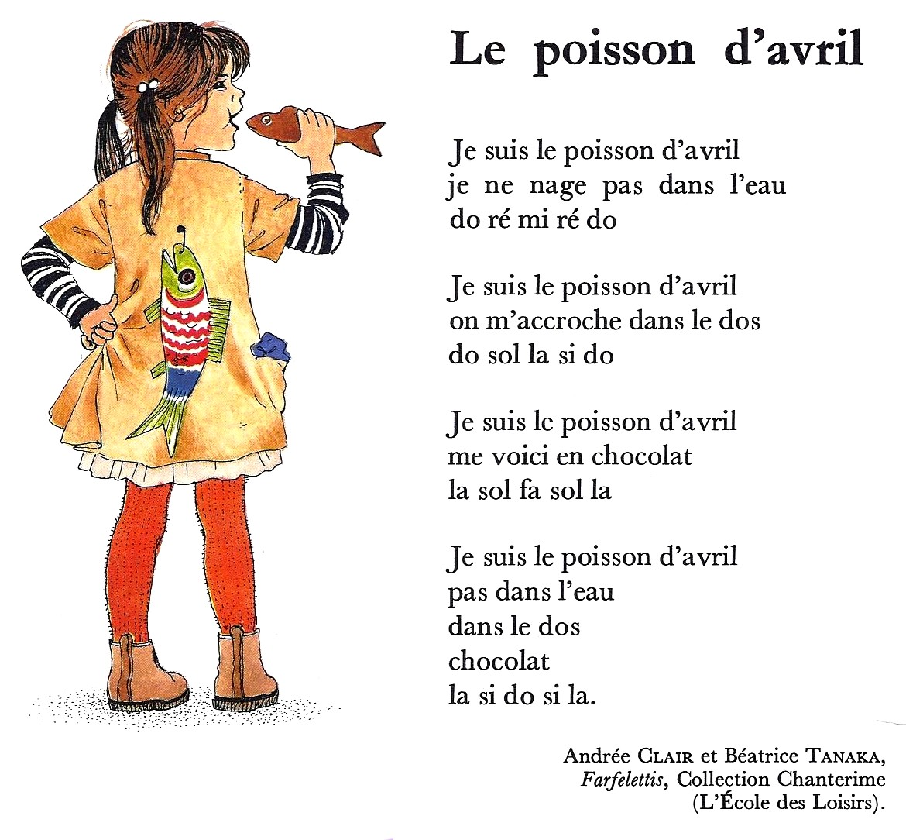
Term 1 week 2
Révision
Bleu term 2
10
11
In France, until 1564, the first of April used to be New Year’s Day. Then, King Charles IX decided to change the calendar and put the beginning of the year in January…
🎯
Poisson d’avril !
Learning about the French tradition Poisson d’avril
When the day changed, people kept on giving presents (les étrennes) in April, but because it wasn’t the real beginning of the year anymore, they decided to give fake presents and do tricks! They used fish (le poisson) as it was a common present given in the old days during lent when it was prohibited to eat meat (Catholic religion).
lire
Lis le poème.
Did you know that for Easter, in France, it is also common to find chocolate fish, as well as Easter chocolate eggs, bells, hens and rabbits too.
Un poème : Le poisson d’avril
1. Je suis le poisson d’avril
je ne nage pas dans l’eau
do ré mi ré do
2. Je suis le poisson d’avril
on m’accroche dans le dos
do sol la si do
3. Je suis le poisson d’avril
me voici en chocolat
la sol fa sol la
4. Je suis le poisson d’avril
pas dans l’eau
dans le dos
chocolat
la si do si la
(z)
le poisson – fish
on m’accroche – you stick me le dos - back
43

